Slide 1
교육 자료
송창학
chsong@in-soft.co.kr

Slide 2
목 차
1. 클라우드 산업 개요
2. 클라우드 컴퓨팅
클라우드 컴퓨팅 개념
Trend
Background
3. Kubernetes
Docker
Container Orchestration
Kubernetes
4. Cloud Native
Cloud Native Design
Microservices
Spring Cloud
App 전환 시 고려사항
5. POC 진행 사항

Slide 3
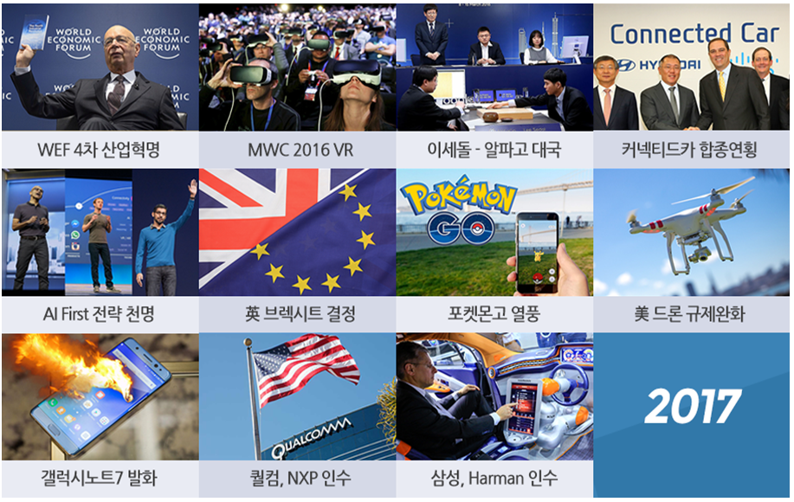
글로벌 ICT 트랜드 변화 (1/3)
Ⅰ. 글로벌 기술 및 산업 동향
2016년 국내외 ICT 산업 주요 이슈

Slide 4
글로벌 ICT 트랜드 변화 (2/3)
Ⅰ. 글로벌 기술 및 산업 동향
2017년 10대 전략기술 및 트랜드
 | 가트너 | IDC | KT경제연구소 | 소프트웨어 정책연구소 | IITP
1 | 인공지능 & 머신러닝 | ‘뉴노멀’ IT 시장의 저성장 기조 고착 | 인공지능 (Artificial Intelligence) | 인공지능 | 자율주행차 커넥티드카
2 | 지능형 앱 | 디지털 트랜스포메이션, 거시경제 변화 | 차세대네트워크 5G | 사물인터넷 | VR(가상현실) AR(증강현실)
3 | 지능형 사물 | 플랫폼 중심의 경쟁 | MR (Mixed Reality, 혼합현실) | VR(가상현실) AR(증강현실) | 스마트 팩토리
4 | 가상현실과 증강현실 | 클라우드 2.0 | 자율주행차 (Autonomous Car) | 클라우드 | 디지털 헬스케어
5 | 디지털 쌍둥이 | 인지 및 인공지능의 전방위적 확산 | 생체인증 (Bio Authentication) | 스마트카 자율주행차 | 드론ᆞ로봇
6 | 블록체인과 분산장부 | 데이터 및 정보를 통한 새로운 수익 창출 | 핀테크2.0 (FinTech 2.0) | 차세대보안 | 사물 인터넷
7 | 대화형 시스템 | 사물 인터넷(IoT) 생태계, 주도권 윤곽 | O2O (Online to Offline) | 핀테크/ 모바일결제 | 생체인식
8 | 그물망 앱과 서비스 아키텍처 | 차세대 사용자 환경 | 데이터커머스 (D-Commmerce) | O2O | 인공지능
9 | 디지털 기술 플랫폼 | 새로운 위협, 차세대 보안 전략 필요 | 산업 인터넷(IIoT), 소물 인터넷(IoST) | 스마트 헬스케어 | 블록체인
10 | 능동형 보안 아키텍처 | 소비자, IT 전략의 중심 | 플랫폼 경제 (Platform Economy) | 오픈소스 | 사이버보안

Slide 5
글로벌 ICT 트랜드 변화 (3/3)
Ⅰ. 글로벌 기술 및 산업 동향
2020년 10대 전략 기술 및 이슈
 | 가트너 | 과학기술정통부
1 | 초자동화 (Hyperautomation) | 5G (세계 최고 도약을 향한 정면승부)
2 | 다중 경험 (Multiexperience) | 보호무역주의 (글로벌 패권주의 확산으로 국내 ICT 혁신 촉발)
3 | 전문성의 민주화 (Democratization) | AI (인공지능 활용의 보편화 가속)
4 | 인간 증강 (Human Augmentation) | 규제 (규제개혁을 통한 ICT 신성장 돌파구 마련)
5 | 투명성 및 추적성 Transparency and Traceability | 모빌리티 (한국형 新모빌리티 혁신의 전환점)
6 | 자율권을 가진 엣지 (Empowered Edge) | 新남방·新북방 정책 (중일 무역의존도 탈피 본격화)
7 | 분산형 클라우드 (Distributed Cloud) | 구독경제 (ICT 新 소비트렌드의 확산)
8 | 자율 사물 (Autonomous Things) | 반도체 (위기와 기회가 공존할 2020년 대한민국 반도체 산업)
9 | 실용적 블록체인 (Practical Blockchain) | 4차 산업혁명 시대 노동의 변화 (자동화·무인화와 플랫폼 노동)
10 | 인공지능 보안 (AI Security) | 친환경 ICT (지속가능 환경을 위한 ICT 업계의 노력)

Slide 6

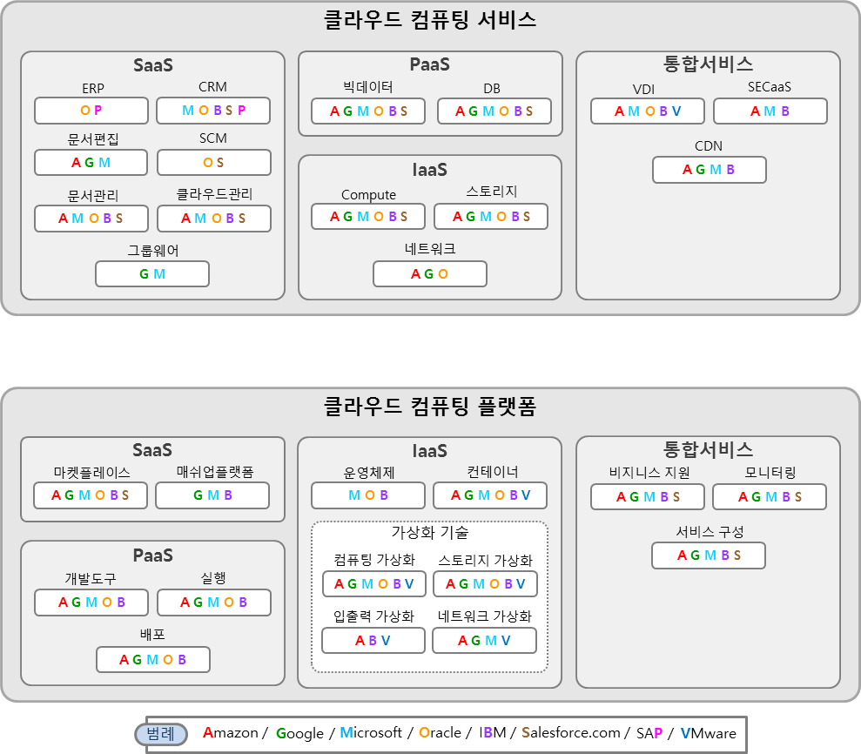


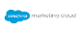


글로벌 선두기업 기술 동향 (1/2)
Ⅰ. 글로벌 기술 및 산업 동향
글로벌 선도기업들은 기존의 고유 영역에서 IaaS∙PaaS∙SaaS 등 클라우드 전체 영역으로 사업 확대
Amazon
Google
Amazon EC2/S3/EBS/Glacier
Amazon RDS/ElastiCache
Amazon Machine Leaning
Amazon Kinesis/EMR
AWS IoT
Compute/App/Container Engine
Cloud Storage/Storage Nearline
Cloud SQL/Datastore/BigTable
Cloud DataProc
Google Translate API
Microsoft
Oracle
Microsoft Azure platform
Azure SQL Database
Dynamics CRM/Office 365
Azure CDN/Load Balancer
Azure Stream Analytics/ML
Compute/Network/Storage Cloud Oracle PaaS
HCM/CX/ERP/SCM Cloud Service
Analytics Cloud Service
클라우드 고유 영역 ▶ IaaS∙PaaS∙SaaS 등 전체 영역 확대
IBM
Salesforce.com
IBM BlueMix/SoftLayer
Cloud Access Security Broker
Watson Ecosystem/Solutions
IBM IoT Foundation
Sales/Marketing Cloud
Service Cloud
Community Cloud
App Cloud
Salesforce IoT Cloud
SAP
VMware
SAP HANA Cloud Platform
SAP HANA Enterprise Cloud
SAP Solutions for HCM/ERP/CRM
SAP Cloud for Analytics
vSphere/vSAN/vRealize Suite
VM Identity Manager
AirWatch
VMware NSX
EVO SDDC
* 범례 : 기존 솔루션, 신규 솔루션

Slide 7





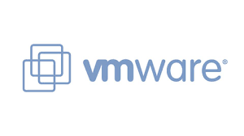
글로벌 선두기업 기술 동향 (2/2)
Ⅰ. 글로벌 기술 및 산업 동향
글로벌 선도기업들의 최근 3년간 주요 신규 진출 분야는 클라우드 기반의 분석, IoT, 머신러닝..
주요 사업
신규진출 (‘14~’16)
상세 솔루션
AWS 클라우드 컴퓨팅
(EC2, S3)
.NET 환경 기반
기업용 PaaS/SaaS
CRM 솔루션 클라우드
Private/Hybrid Cloud
Search, GMail, Photo
App Engine
Oracle DB 기반 기업 솔루션
HANA DB 기반 기업 솔루션
데이터센터
가상화
빅데이터/스트림 분석, IoT, 머신러닝
빅데이터/스트림 분석, IoT, 머신러닝
IaaS, 분석,IoT, 헬스
분석, IoT, 인지컴퓨팅
분석, IoT, 머신러닝
빅데이터 분석, IoT
분석, IoT
IaaS, 분석, 머신러닝
QuickSight, Elasticsearch, Kinesis, Firehose/Analytics
IoT, Machine Learning
Azure IoT Suite
Cortana Analytics Suite, Azure Stream Analytics
Azure Machine Learning Platform
SalesforceIQ, Wave, IoT Cloud,
Salesforce health Cloud
Watson Analytics, Predictive Analytics on Cloud, dashDB
Internet of Things Foundation
Watson Health Cloud
Google Analytics 360 Suite
Brillo OS
TensorFlow
Exadata service, bigdata cloud service
Oracle Cloud Platform for Integration
RightNow Analytics Cloud
SAP Predictive Analytics, SAP Cloud for Analytics
SAP HANA Cloud Platform for the internet of things
VMware NSX, Virtual SAN, vCloud Suite
VMware vCenter Log Insight

Slide 8
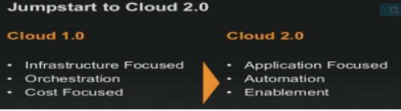
클라우드 산업 개요 (1/2)
Ⅰ. 글로벌 기술 및 산업 동향
4차 산업혁명 시대에 클라우드는 마치 전기·수도와 같은 필수 요소로 부각
데이터가 새로운 가치창출의 원천이 되는 데이터 혁명 시대로의 진입에 따라 ‘21년 클라우드 트래픽이 전체 데이터센터의 95%를 차지’할 것으로 전망
클라우드 트래픽 : (‘15년) 3.9ZB → (‘20) 14.1ZB / 3.7배 증가 전망 (CISCO, ‘18년)
클라우드는 IT관리 효율성 및 비용절감을 넘어, AI, IoT, BigData 등 SW와 융합하여 새로운 가치를 창출하는 클라우드 2.0으로 진화
<클라우드 1.0과 클라우드 2.0 비교>
클라우드 1.0 | 클라우드 2.0
기업 업무에 클라우드 서비스를 도입하여 IT관리 효율향상, 비용절감 도모 | AI, IoT, BigData 등을 융합하여 新서비스를 창출하는 기본 인프라 요소
(출처 : Develop an Enterprise-wide Cloud Adoption Strategy, Chris Merigan, AWS)

Slide 9
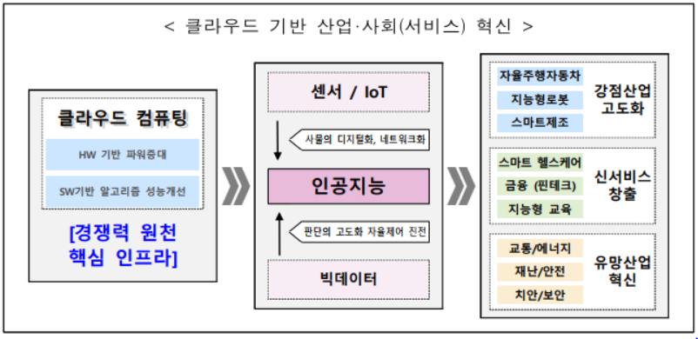
클라우드 산업 개요 (2/2)
Ⅰ. 글로벌 기술 및 산업 동향
클라우드는 SW와 융합하여 산업·사회를 혁신 성장시키는 핵심 인프라
클라우드 기반 SW 융합을 통해 기존 산업의 혁신과 다양한 신서비스 창출이 가능

Slide 10




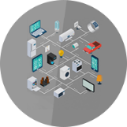
제조 업계 기술 동향 (1/3)
Ⅰ. 글로벌 기술 및 산업 동향
제조업 혁신을 촉진하는 사회적 변화 ▶ 스마트 팩토리
제조업 혁신을 촉진하는 사회적 변화
COST
WORKER
CUSTOMER
POLICY
INNOVATION
“여전히 선진국 인건비는
개도국보다
4배 이상 비싸다”
“고령화 · 은퇴로 숙련된
전문인력을 구하기가
어렵다.”
“고객들은 점점
맞춤형 제품을
요구하고 더 빨리
공급받기를 원하고 있다.”
“제조 강국들이
자국 제조업 경쟁력
강화를 위한 정책들을
내놓고 있다.”
“제조업의 근본적
변화를 촉진할 수 있는
기술적 진보가
이루어지고 있다.”
4차 산업혁명의 시대에도 전통적 제조 강국으로서 경쟁력을 유지하기 위해서는 스마트 팩토리와 같은 기술 혁신을 서둘러야 한다는 위기의식 확산

Slide 11

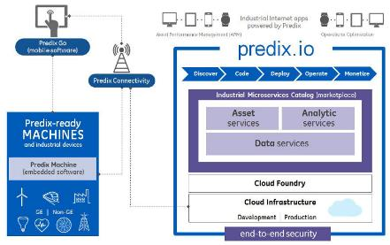
제조 업계 기술 동향 (2/3)
Ⅰ. 글로벌 기술 및 산업 동향
제조 사례연구 ▶ General Electric
기업 정보 및 플랫폼 도입 성과
PREDIX 개요
도입 성과 및 적용 분야
기업 정보
세계 최초의 산업용 사물인터넷 플랫폼 PREDIX를 Cloud Foundry 기반으로 개발
국적 : 미국
업종 : 에너지산업, IT 소프트웨어 산업 복합 군수산업
매출 : 1조 4천억 달러
재직인원 : 305,000명
플랫폼 도입 성과
산업용 설비에 부착된 센서를 통해 실시간 데이터 수집∙분석하는 어플리케이션 플랫폼 개발
의료, 건설, 발전, 운수 등 다양한 산업 분야 전반에 걸쳐 적용 가능한 산업 특화 플랫폼으로 개발자들은 각 산업 분야에 최적화된 어플리케이션을 효율적으로 개발, 배포 가능
사물 인터넷 장비와 네트워크 기술, 산업용 어플리케이션 등 방대한 산업용 IT 생태계 조성
PREDIX는 산업용 설비에 부착된 센서를 통해 실시간으로 데이터를 수집 및 분석, 운영 효율을 최적화하기 위해 만들어진 산업용 사물인터넷 플랫폼 서비스

Slide 12



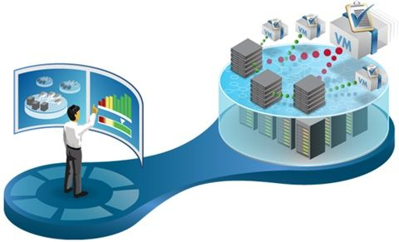





제조 업계 기술 동향 (3/3)
Ⅰ. 글로벌 기술 및 산업 동향
PREDIX 아키텍처
데이터 생성(IoT)
데이터 통합 (BigData)
Cloud Platform
분석 & 사용
(저장 & 처리)
Catalogs
Enterprise
데이터분석
파이프라인
TIME SERIES
APIs
Real Time
NOSQL
RELATIONAL
Machine
Cloud Gateway
OBJECT
Web
Machine + Enterprise Data
Message Service
Pipeline
CACHING
Historians
Bulk Upload
SEARCH
Mobile
규정 준수
접근 통제
개인정보 보호
DIST.FILE SYSTEMS
Governance
DATA PROCESSING
CRM,ERP..
Agile Scrum & DevOps
Code
Build
Test
(Unit)
Merge
Req.
Deploy To
Prod. Env. A
Deploy to
Integration
Environment
Functional
& Regression
Testing
Deploy to
Staged
Environment
Code
Build
Test
(Unit)
Merge
Req.
Deploy To
Prod. Env. B

Slide 13




자동차 업계 기술 동향 (1/3)
Ⅰ. 글로벌 기술 및 산업 동향
100년만의 교통 혁신 ▶ 자율주행차 · 커넥티드카
자동차 산업의 혁신을 촉진하는 사회적 변화
GREEN
SAFE
CONVENIENT
AFFOROABLE
“환경 친화적인”
“안전한”
“편리한”
“알맞은 가격”
전통적 자동차 업체들이 최근의 교통 혁신을 두려워하는 이유는 전기차〮자율주행차〮커넥티드카〮차량공유 등의 기술이 그들이 가장 잘할 수 있는 내연기관 최적화와 무관한 기술들이기 때문

Slide 14


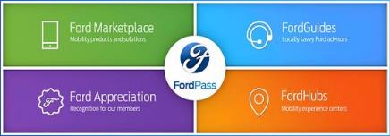
자동차 업계 기술 동향 (2/3)
Ⅰ. 글로벌 기술 및 산업 동향
자동차 사례연구 ▶ 종합 모빌리티 서비스 회사 Ford
기업 정보 및 플랫폼 도입 성과
FordPaaS 개요
도입 성과 및 적용 분야
기업 정보
항공 편부터 차량 공유, 렌터카 이용 및 주차장 예약 등 모든 이동성에 대한 문제를 한가지 모바일 앱에서 해결할 수 있는 종합 모빌리티 플랫폼 서비스
국적 : 미국
분야 : 자동차 제조 및 판매
매출액 : 1,495억 달러 (2015)
재직인원 : 199,000 명
플랫폼 도입 성과
모빌리티 플랫폼 서비스 FordPaaS는 Ford Marketplace, FordGuides, Ford Appreciation, FordHubs 등 4가지 서비스로 구성
Ford는 Microsoft, Pivotal 등 클라우드 선도기업과의 전략적 제휴를 맺고 CloudFoundry 기반의 종합 모빌리티 플랫폼 서비스인 FordPass 개발
Ford는 독자적인 연구소 설립하고, FordPaaS의 지속적인 고도화 및 서비스 확장의 기틀 마련
Pivotal은 Ford, Microsoft의 전략적 제휴 관계 형성을 통해 2억 5300만 달러 규모의 투자를 유치하고, 플랫폼 차기 버전개발과 자동차 분야에 급증하는 플랫폼 수요에 대응

Slide 15

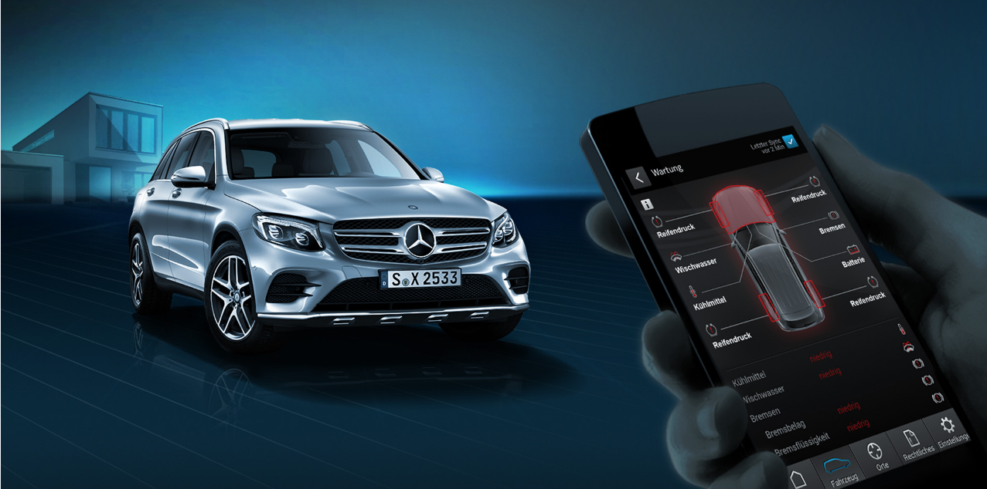
자동차 업계 기술 동향 (3/3)
Ⅰ. 글로벌 기술 및 산업 동향
자동차 사례연구 ▶ 모든 서비스를 플랫폼으로 Mercedes-Benz
기업 정보 및 플랫폼 도입 성과
Mercedes me app 개요
도입 성과 및 적용 분야
기업 정보
스마트 폰이나 Apple Watch를 통해 자동차 진단 또는 원격 점화 등 자동자와 ＂연결＂된 경험을 제공하는 앱
국적 : 독일
분야 : 자동차 제조
매출액 : 유로 1,170 (2015)
재직인원 : 1만 여 명 (2015)
플랫폼 도입 성과
PaaS 환경에서 마이크로 서비스와 애자일 개발방법론과 데브옵스를 이용한 신속한 서비스 개발
고객 피드백을 신속하게 서비스에 반영하는 고객 중심의 접근 방식에 초점을 맞춤
2020년까지 모든 자동차가 배기가스 없이, 연결되고, 자율 주행하는 기능을 갖게하는 플랫폼으로 진화
연결 : 진단, 원격 온라인 서비스, 실시간 교통 정보 등에 대한 세부 정보를 제공
지원 : 차량 수리, 정품 부품 위치 확인 등 지원
재정 : 자동차 지불 계획, 임대 및 보험 지원
제안 : 새로운 아이디어에 대한 제안
이동 :공동 운전 등 추가 서비스

Slide 16
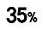
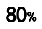
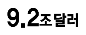




헬스케어 업계 기술 동향 (1/3)
Ⅰ. 글로벌 기술 및 산업 동향
예방·정밀 의료 시대의 도래 ▶ 디지털 헬스케어
디지털 헬스케어 대두 배경
McKinsey에 따르면, 미국 GDP에서 의료비가 차지하는 비중은 2014년 17%에서 2050년 35%까지 늘어날 전망
전체 의료비 지출 가운데 비감염성질환(만성질환) 진료비의 비중은 80%로 대부분을 차지
2014년 세계 의료 산업 시장 규모는 9.2조 달러로, 의료 산업은 세계 GDP의 12%를 차지하는 세계 최대 산업
디지털 헬스케어는 웰빙/건강 트렌드에 맞춰 혁실과 발전을 거듭하고 있는 IT기술을 적용하여 과도한 의료비 부담을 해소하는 한편 새로운 사업기회 창출을 위해 대두

Slide 17

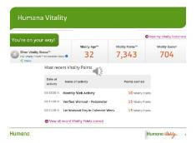
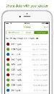
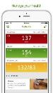
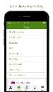
헬스케어 업계 기술 동향 (2/3)
Ⅰ. 글로벌 기술 및 산업 동향
헬스케어 사례연구 ▶ Humana의 개발 주기의 혁신을 통한 고객 서비스 극대화
기업 정보 및 플랫폼 도입 성과
HealthSuite Digital Platform 개요
도입 성과 및 적용 분야
기업 정보
Cloud Foundry 기반으로 실시간 고객 건강관리 플랫폼 및 모바일 어플리케이션 개발, 서비스 운영
국적 : 미국
업종 : 의료/복지 서비스
매출 : 413억 달러
재직인원 : 52,000명
실시간 고객 건강관리 플랫폼
플랫폼 도입 성과
어플리케이션 개발 및 운영을 위한 효율적인 협업 프로세스를 학습, 독자 연구 시설인 DEC (Digital Experience Center) 설립 후 Cloud Foundry 기반 모바일 앱 개발에 기술적 효율성 제고
어플리케이션 개발 주기를 획기적으로 단축하고 비즈니스 생산성 증가
1400만명에 달하는 전세계 고객 데이터베이스 처리와 실시간 헬스케어 서비스를 더욱 효율적으로 운영 가능
실시간 고객 건강관리 앱

Slide 18
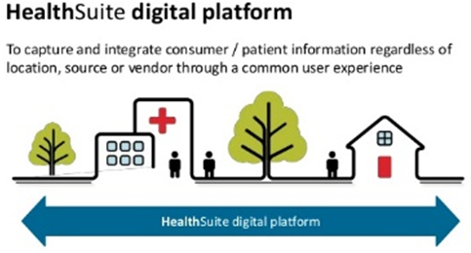
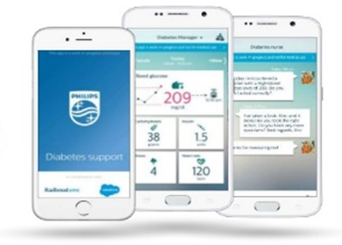
헬스케어 업계 기술 동향 (3/3)
Ⅰ. 글로벌 기술 및 산업 동향
헬스케어 사례연구 ▶ Philips의 헬스케어 플랫폼 기반의 생태계 전략
기업 정보 및 플랫폼 도입 성과
HealthSuite Digital Platform 개요
도입 성과 및 적용 분야
기업 정보
Cloud Foundry를 기반으로 건강관리 서비스 플랫폼인 ‘HealthSuite Digital Platform’을 개발하여 헬스케어 서비스 생태계 구성
국적 : 미국
업종 : 자동차 렌탈
매출 : 17억 달러
재직인원 : 29,350명
플랫폼 도입 성과
Cloud Foundry를 통해 다양한 퍼블릭, 프라이빗 등 하이브리드 클라우드 환경에서 신속하게 서비스에 접근하고 고객 데이터를 더욱 안전하게 보호
기존 시스템에서 수 주에서 수 개월씩 소요되던 S/W 배포가 단 몇 분 안에 가능하게 되면서 시장 변화에 신속한 대응
HealthSuite Digital Platform
Philips Application
3rd Patty Application

Slide 19


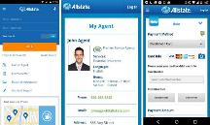
기타 업계 기술 동향 (1/2)
Ⅰ. 글로벌 기술 및 산업 동향
보험 사례연구 ▶ Allstate의 개발 생산성 혁신
기업 정보 및 플랫폼 도입 성과
Allstate Platform 개요
도입 성과 및 적용 분야
기업 정보
자사 보험 가입 고객용 어플리케이션 개발 및 배포에 Cloud Foundry 플랫폼 적용
국적 : 미국
업종 : 보험
매출 : 352억 달러
재직인원 : 40,200명
Allstate에서 결성한
개발자팀 CompoZed
15분 이내에
어플리케이션 배포
플랫폼 도입 성과
사용자 경험 개선을 위해 재로그인이 필요 없는 UI를 실현하면서도 사용자 정보 보안을 유지할 수 있도록 어플리케이션 개발
15분 이내로 배포 가능한 어플리케이션 개발환경으로 기존대비 더욱 신속한 어플리케이션 개발 및 배포 싸이클 확보
어플리케이션 개발 생산성 350% 개선
하루 18,000건 이상의 고객 상담 및 문의 데이터를 안정성/신속성 있게 처리 가능한 환경 마련
Cloud Foundry 기반의
고객 보험 관리 어플리케이션
어플리케이션 개발
생산성 350% 향상

Slide 20

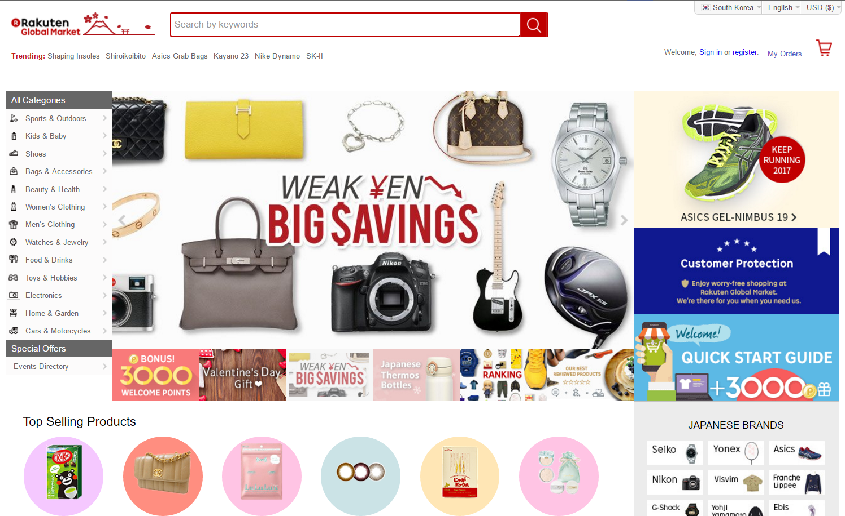
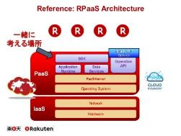
기타 업계 기술 동향 (2/2)
Ⅰ. 글로벌 기술 및 산업 동향
전자상거래 사례연구 ▶ Rakuten의 기업 경쟁력 강화를 위한 플랫폼 혁신
기업 정보 및 플랫폼 도입 성과
Rakuten Platform as a Service (RPaaS) 개요
도입 성과 및 적용 분야
기업 정보
Cloud Foundry를 기반으로 자사의 클라우드 플랫폼 서비스인 RPaaS 구축
국적 : 일본
업종 : 인터넷 서비스
매출 : 7,135억 엔
재직인원 : 13,762명
Rakuten.com
플랫폼 도입 성과
일본 내 웹사이트 방문자 수 1위, 전세계 15위 달성
웹페이지 조회 수 매달 681억 건, 방문자 2억 7300만명
개발자가 개발환경을 자유롭게 구성할 수 있고, 어플리케이션의 쉬운 배포와 자동 확장을 지원하는 플랫폼을 갖춰 기업경쟁력 강화
운영 자동화를 통한 운영 비용 90% 절감

Slide 21
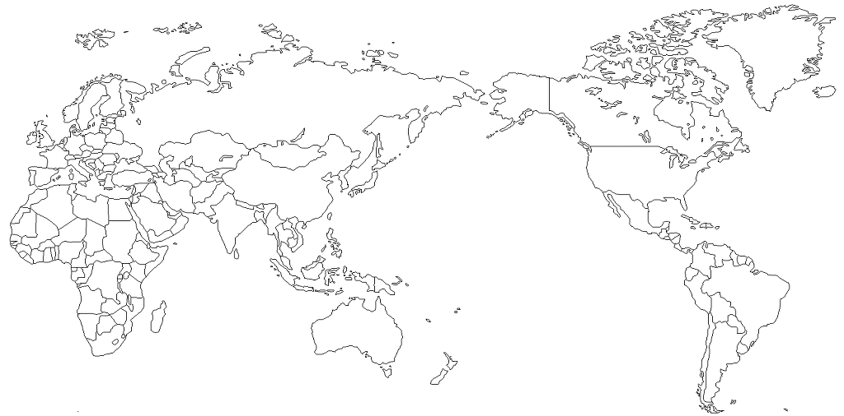
공공 부분 기술 동향 (1/4)
Ⅰ. 글로벌 기술 및 산업 동향
해외 주요국은 클라우드를 공공부문에 확산하고 산업 경쟁력 강화 추진
미국
- 2009.5 연방 CIO 협의회가 클라우드컴퓨팅 추진 전략 발표
- 미국 GSA는 클라우드 도입에 따른 FedRAMP 연방
위험 및 인증관리 프로그램 검토
- 클라우드 서비스 조달 사이트인 'Apps.gov'를 공개하여
클라우드 서비스 제공을 활성화
- 미국 국립표준기술원은 클라우드 표준 정립하려는 노력 기울임
영국
- 정부의 전산 자원을 클라우드컴퓨팅 기반으로 제공하겠다는
G-Cloud 계획 발표(2009.6)
- 국가 단위의 클라우드컴퓨팅 전략을 발표, 2020년까지
약 57억 파운드의 공공부분 예산 절감 계획 발표(2010.1)
중국
- 베이징, 상하이, 선전, 항저우, 우시 등 5개 도시를
‘클라우드컴퓨팅 발전 시범구역’으로 선정(2010.10)
- 하얼빈에 클라우드컴퓨팅 밸리 조성
일본
- 활용전략, 기술전략, 국제전략 등 3대 전략을 담은
스마트 클라우드 전략 발표(2010.5)
- 글로벌 시장점유 확대, 2020년까지 40조엔의 신서비스
시장 창출, CO2 배출감소를 목표로 이노베이션 창출/
제도 정비/ 기반 정비를 추진하고자 '클라우드컴퓨팅과
일본 경쟁력 연구 보고서' 발표(2010.8)
싱가포르
- 클라우드 혁신센터를 민간기업과 연계하여 설치(2009.5)
- 유망 벤처기업, 학교 정부 기관 등에 컴퓨팅 리소스 및
클라우드 소프트웨어 등을 무상 제공
- IT 기술을 활용하여 공공 및 민간 부분이 협력하여 일할 수
있는 환경 구축을 목표로 하는 ‘eGov2015 MasterPlan’
수립(2011)

Slide 22

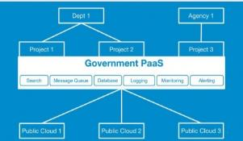
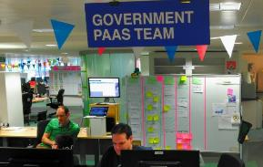
공공 부분 기술 동향 (2/4)
Ⅰ. 글로벌 기술 및 산업 동향
해외 정부 사례연구 ▶ 영국 정부의 중복개발 방지 및 개발 절차 간소화
기업 정보 및 플랫폼 도입 성과
영국 정부 PaaS 개요
도입 성과 및 적용 분야
정부 정보
Cloud Foundry를 기반으로 여러 퍼블릭 클라우드 환경에서 실행할 수 있는 ‘정부 PaaS’ 구축
국적 : 영국
분야 : 정부 PaaS
역할 : 디지털 서비스를 호스팅하는 플랫폼
플랫폼 도입 성과
프로젝트 간의 중복된 일을 없애고 팀이 각자의 전문분야의 집중함으로써 인건비를 줄이고 사용자의 요구사항에 초점을 맞춤
개발 절차의 간소화 ex) 이전에 정부에서 상업 서비스를 조달하고 공인하는 과정에서 많은 시간을 소요했으나, PaaS의 표준화된 개발환경을 사용하면서 공인 과정에 소요되는 시간을 대폭 축소함

Slide 23
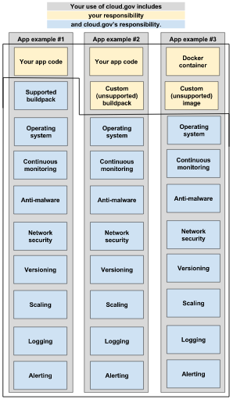

공공 부분 기술 동향 (3/4)
Ⅰ. 글로벌 기술 및 산업 동향
해외 정부 사례연구 ▶ 미국 정부의 개발 생산성 향상 및 클라우드 이동성 확보
기업 정보 및 플랫폼 도입 성과
미국 정부 PaaS 개요
도입 성과 및 적용 분야
정부 정보
정보 기술을 관리하는데 효율을 더욱 높이기 위해서 18주 및 미국 총무부 행정 서비스를 Cloud Foundry 기반으로 개발∙운영하고 있음
국적 : 미국
분야 : 정부 기관을 위한 PaaS
역할 : 정부 업무를 위해서 정부 팀이 개발한 PaaS
플랫폼 도입 성과
서버나 VM 구성에 시간을 투자하지 않고 개발팀이 빠르게 애플리케이션을 개발하고 배포할 수 있게 함
개발자는 어플리케이션 개발에만 집중할 수 있고 cloud.gov는 보안과 나머지 기술적인 부분을 담당
운영 체제, 지속적인 모니터링, 악성코드 방지, 네트워크 보안, 버전 관리, 스케일링, 로그 관리 알림 기능 제공
오픈소스를 기반으로 한 기술이기 때문에 다른 클라우드 환경으로의 이동이 용이함

Slide 24

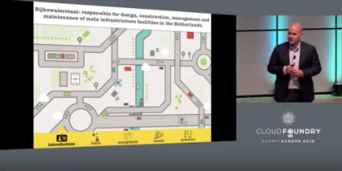
공공 부분 기술 동향 (4/4)
Ⅰ. 글로벌 기술 및 산업 동향
해외 정부 사례연구 ▶ 네덜란드 정부의 개발생산성 향상 및 협업 강화
기업 정보 및 플랫폼 도입 성과
네덜란드의 SAM 개요
도입 성과 및 적용 분야
정부 정보
Cloud Foundry 기반으로 중앙에서 개발된 SAM으로 부터 들어오는 각종 알림을 네덜란드 전역에 있는 정부 직원들에게 알려줌
‘SAM’을 사용하면서 직원들은 동시에 같은 사건을 처리하며 경고를 더 빠르게 처리
국적 : 네덜란드
부서 : Rijkswaterstaat (RWS)
역할 : 국가의 수로, 철도, 도로, 항구 및 항만의 정책, 시행 및 검사를 담당
플랫폼 도입 성과
RWS는 Cloud Foundry를 기반으로 SAM이라는 시스템을 구축
SAM은 매일 시민들, 직원들, 관계자, 회사로부터 수백 건의 알림과 질문을 받고 처리하는 사건 관리 시스템 지능형 사건 관리 시스템
1년 6개월 이내의 15개의 애플리케이션을 빠르게 개발
마이크로 서비스 아키텍처를 적용하여 어플리케이션의 구성 요소를 모든 팀에서 사용하는 앱 스토어에서 공유

Slide 25


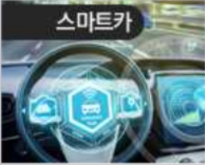




클라우드를 활용한 혁신사례(종합)
Ⅰ. 글로벌 기술 및 산업 동향
클라우드 기반 SW 융합을 통해 기존 산업의 혁신과 다양한 신서비스 창출이 가능
[도입기관] 아디다스, 삼성전자, GE 등
[클라우드] AWS, MS Azure, Predix
[기술융합] IoT, 빅데이터 등
[체감효과] 제조공정 효율화, 개발일정 축소, 에너지 절감
[도입기관] AirBnB, Flipboard, Evemote 등
[클라우드] AWS, MS Azure, Google Cloud
[기술융합] 빅데이터 등
[체감효과] 서비스 출시시간/비용 단축, 고객 데이터 분석 향상
[도입기관] GM, BMW, Ford 등
[클라우드] MS Azure, IBM 블루믹스
[기술융합] IoT, 빅데이터, Mobile 등
[체감효과] 인포테인먼트, 개인 맞춤형 서비스 등
[도입기관] 스위스리(보험), H&블록(세무), NasDaq(증권) 등
[클라우드] IBM 블루믹스, AWS
[기술융합] AI, 빅데이터, Mobile 등
[체감효과] 위험관리 및 의사결정 향상
[도입기관] 시내내티, 바로셀로나, 싱가포르
[클라우드] AWS, IBM, MS, Cisco
[기술융합] AI, IoT, 빅데이터, Mobile 등
[체감효과] 공공서비스 혁신, 산업 생산성, 효율성 향상, 국민삶의질 제고 등
[도입기관] 메드트로닉(의료기기), 화이자(제약) 등
[클라우드] IBM 블루믹스
[기술융합] IoT, AI, 빅데이터, Mobile 등
[체감효과] 신약개발, 맞춤형 의료지원
[도입기관] 미국(북미지역 6천여개 경찰서
[클라우드] IBM(i2 칼링크 온 클라우드)
[기술융합] 빅데이터 등
[체감효과] 수사정보에분석기술 적용, 범죄단서 발굴, 수사력 증진에 기여

Slide 26
사례연구 시사점 종합
Ⅰ. 글로벌 기술 및 산업 동향
산업 및 공공 부분 사례연구를 통한 주요 기반기술 도출
산업 및 공공 부분 사례연구
주요 성과
주요 기반기술
제조
PaaS
General Electric
신속한 어플리케이션 개발∙배포
자동차
Ford
Mercedes-Benz
시스템의 안정적인 운영
Micro Service
헬스 케어
Humana
Philips
하이브리드 클라우드 지원
기타
산업
Scrum
Allstate
Rakuten
클라우드 생태계 조성
공공
영국
DevOPs
New ICT 플랫폼과의 연계 (IoT, Big Data, AI 등)
미국
네덜란드

Slide 27
목 차
1. 클라우드 산업 개요
2. 클라우드 컴퓨팅
클라우드 컴퓨팅 개념
Trend
Background
3. Kubernetes
Docker
Container Orchestration
Kubernetes
4. Cloud Native
Cloud Native Design
Microservices
Spring Cloud
App 전환 시 고려사항
5. POC 진행 사항

Slide 28


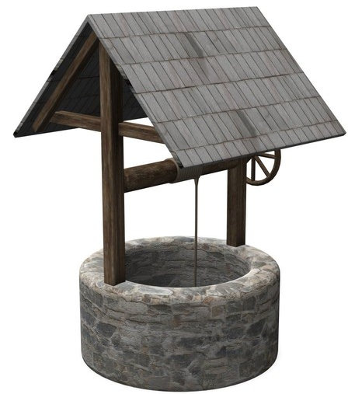
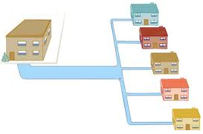




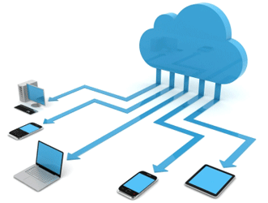



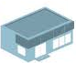
클라우드란
Ⅰ. 클라우드 컴퓨팅의 개념
클라우드 컴퓨팅은 사용자가 필요할 때마다 인터넷을 통해 HW, SW 등 IT자원을 이용하는 기술
과거
현재
상수도
우물
우물
개인·기관
▶ 사용량 만큼 과금
정수·급수장
우물
우물
수도관
클라우드
시스템
시스템
클라우드
HW, SW, 응용
개인·기관
▶ 사용량 만큼 과금
인터넷
시스템
시스템

Slide 29



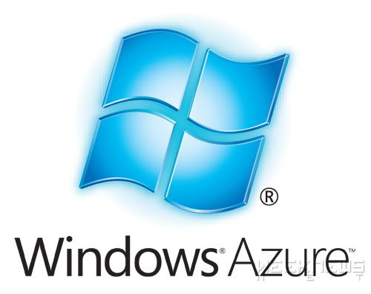


PaaS 개념 (1/2)
Ⅰ. 클라우드 컴퓨팅의 개념
PaaS는 IaaS와 SaaS의 중간에 위치함
클라우드 컴퓨팅 종류
설명 및 예시
클라우드
어플리케이션 (SaaS)
업무 서비스
어플리케이션 서비스
업무 데이터
한컴 웹오피스
MS 웹오피스
클라우드
플랫폼
(PaaS)
개발프레임워크
SW 플랫폼 서비스
미들웨어 (WAS, DB)
운영체제
구글 앱엔진
MS 애저
클라우드
인프라
(IaaS)
서버
HW 인프라 서비스
스토리지
네트워크
G-클라우드
아마존

Slide 30




PaaS 개념 (2/2)
Ⅰ. 클라우드 컴퓨팅의 개념
PaaS는 미들웨어 성격의 클라우드 서비스로서 컨테이너를 기반으로 SW 플랫폼 서비스를 제공함
SaaS 사용자
SaaS
사용자 테넌트
어플리케이션 로직
어플리케이션 데이터
라우터
컨테이너
컨테이너
PaaS
SW 모니터링 및 장애대응
보안
및
권한
관리
어플리케이션
어플리케이션
컨테이너 관리
SW 플랫폼
관리
어플리케이션
관리
SW 플랫폼
SW 플랫폼
프레임워크
프레임워크
••
컨테이너 이미지 저장소
SW 플랫폼
저장소
어플리케이션
저장소
미들웨어
미들웨어
IaaS 인터페이스
운영체제
운영체제
가상머신
가상머신
••
IaaS
HW 모니터링 및 장애대응
보안
및
권한
관리
서버 가상화
가상머신
이미지 저장소
스토리지 가상화
네트워크 가상화
서버
스토리지
네트워크

Slide 31
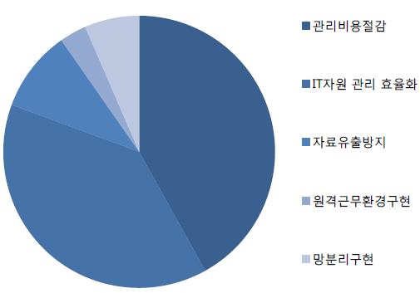
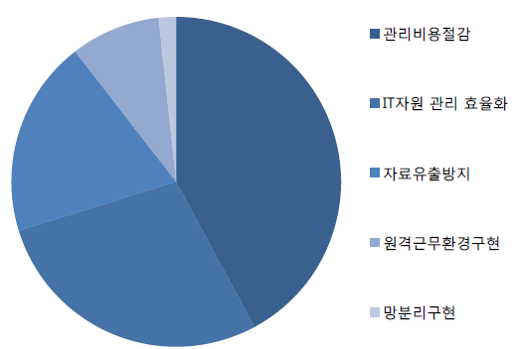
클라우드 컴퓨팅의 기대효과
Ⅰ. 클라우드 컴퓨팅의 개념
클라우드 도입의 기대효과는 [관리 비용 절감]과 [업무 효울화]에 있음
공공 클라우드 도입 목적
민간 클라우드 도입 목적
* 자료 : NIPA, 교보증권 리서치센터
* 자료 : NIPA, 교보증권 리서치센터
공공 기관의 경우 주로 [IT 자원 관리 효율화]와 [관리 비용 절감]을 위해 클라우드 도입
민간 기업의 경우 주로 [관리 비용 절감]과 [자료 유출 방지를 통한 보안 강화]를 위해 클라우드 도입

Slide 32
IT 자원 관리 효율화 (1/2)
Ⅰ. 클라우드 컴퓨팅의 개념
IT자원의 중앙 집중화를 통한 효율적 관리 (클라우드 서비스별 집중화 범위 비교)
전통적 IT
IaaS
PaaS
SaaS
애플리케이션
애플리케이션
사용자관리
애플리케이션
애플리케이션
데이터
사용자관리
데이터
데이터
데이터
사용자관리
런타임
런타임
런타임
런타임
서비스로공급
미들웨어
미들웨어
미들웨어
미들웨어
OS
서비스로공급
OS
OS
OS
가상화
서비스로공급
가상화
가상화
가상화
서버
서버
서버
서버
스토리지
스토리지
스토리지
스토리지
네트워킹
네트워킹
네트워킹
네트워킹
* 자료 : 가트너 클라우드 서비스 모델

Slide 33
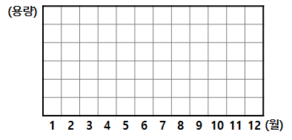
IT 자원 관리 효율화 (2/2)
Ⅰ. 클라우드 컴퓨팅의 개념
PaaS는 컨테이너를 기반으로 HW 자원의 활용을 극대화함으로써 IT 비용을 절감함
IaaS
PaaS
어플리케이션
어플리케이션
컨테이너
컨테이너
어플리케이션
어플리케이션
SW 플랫폼
SW 플랫폼
PaaS
프레임워크
프레임워크
SW 플랫폼
SW 플랫폼
••
미들웨어
미들웨어
운영체제
운영체제
가상머신
가상머신
••
가상머신 위에 컨테이너를 만들어 IaaS 보다 2~3배 많은 어플리케이션 실행
IaaS
가상머신
가상머신
••
가상머신을 통한 HW 자원의 공동 활용
IaaS
서버
스토리지
네트워크
서버
스토리지
네트워크
어플리케이션 A
어플리케이션 A
어플리케이션 B
어플리케이션 B
어플리케이션 C
어플리케이션 D
IaaS는 가상머신을 통해 최대 사용량의 기복이 있는 다수의 어플리케이션이 HW 자원을 공동 활용하게 함으로써 HW 자원의 활용율을 높임
PaaS는 가상머신 위에 어플리케이션에게 실행환경을 제공하는 복수의 컨테이너를 생성함으로써 HW 자원의 활용율을 극대화함

Slide 34
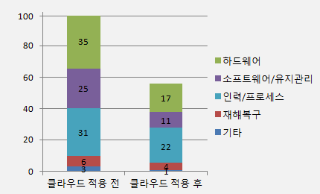
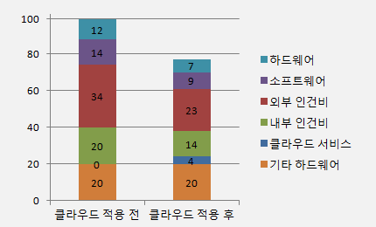
관리 비용 절감
Ⅰ. 클라우드 컴퓨팅의 개념
IT 자원 관리 효율화를 통한 [HW 및 SW 관리 비용] 및 [인건비] 절감
Private Cloud 비용절감 효과
Hybrid Cloud 비용절감 효과
EMC 클라우드 비용절감 효과
맥킨지 클라우드 비용절감 효과
100
100
-24%
76
-45%
55
* 자료 : 한국EMC (2011년)
* 자료 : 맥킨지 (2011년)
Private Cloud 도입을 통한 45% 비용 절감
Hybrid Cloud 도입을 통한 24% 비용 절감

Slide 35
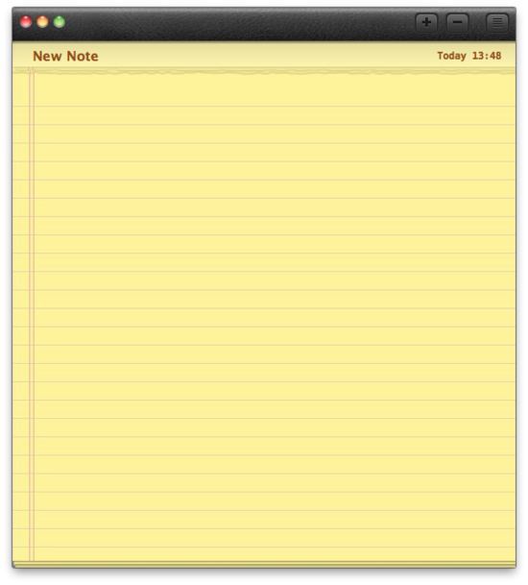



표준화된 SW의 신속한 제공 (1/2)
Ⅰ. 클라우드 컴퓨팅의 개념
클라우드 컴퓨팅의 [개발 생산성 향상] 효과 예시
전통적인 환경에서 개발자 할 일
IaaS에서 개발자 할 일
PaaS에서 개발자 할 일
하드웨어 구입요청
하드웨어 취득
하드웨어 공간 확보 및 정돈
OS 설치
OS 패치 및 패키지 설치
계정 생성
프레임워크 디플로이
미들웨어 디플로이
테스팅 툴 디플로이
테스팅 툴 테스트
코딩
멀티태넌시 처리
서버 환경 설정 (필요한 시 추가구매)
생산완료
런칭
서버 추가구매 요청
승인 응답 대기
새로운 서버 디플로이 etc.
가상머신 요청
프레임워크 디플로이
미들웨어 디플로이
테스팅 툴 디플로이
테스팅 툴 테스트
코딩
멀티태넌시 처리
가상머신 서버 환경 설정
생산완료
런칭
가상머신 서버 추가구매 요청
승인 응답 대기
새로운 VM서버에 디플로이 etc.
개발자원 신청∙할당
코딩
테스트
런칭
* 참조 : 1st Open Cloud Engine Conference, 유엔진솔루션즈(2013년)

Slide 36
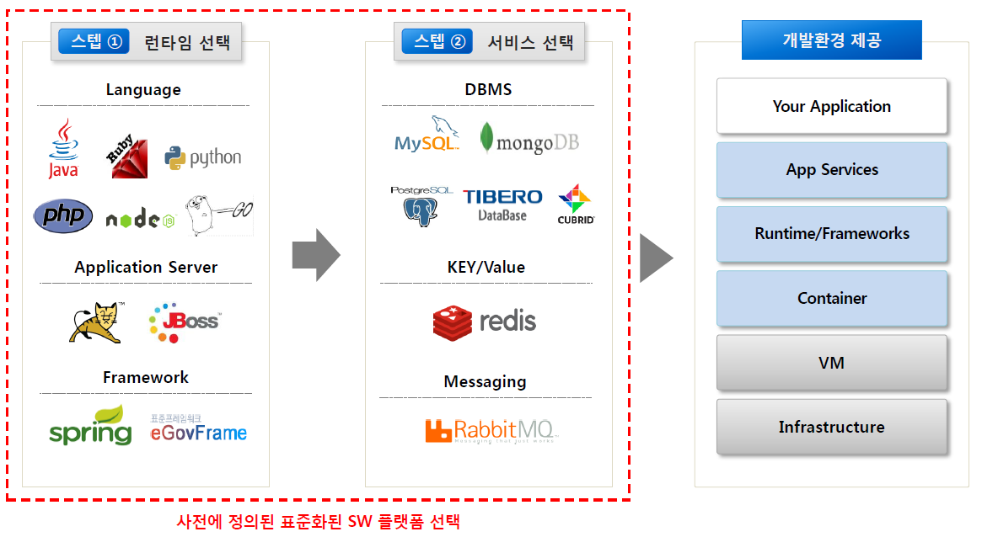
표준화된 SW의 신속한 제공 (2/2)
Ⅰ. 클라우드 컴퓨팅의 개념
간단한 명령어와 몇 번의 클릭만으로 수 초 이내에 자신이 원하는 표준화된 개발환경 구축

Slide 37





디지털 혁명
Ⅱ. Trend
S/W 가 곧 경쟁력
$6BN
Financial Services
$53BN
Entertainment
$26BN
Hotel
$34BN
Automotive
$50BN
Transportation
$3.2BN
Industrial Products

Slide 38

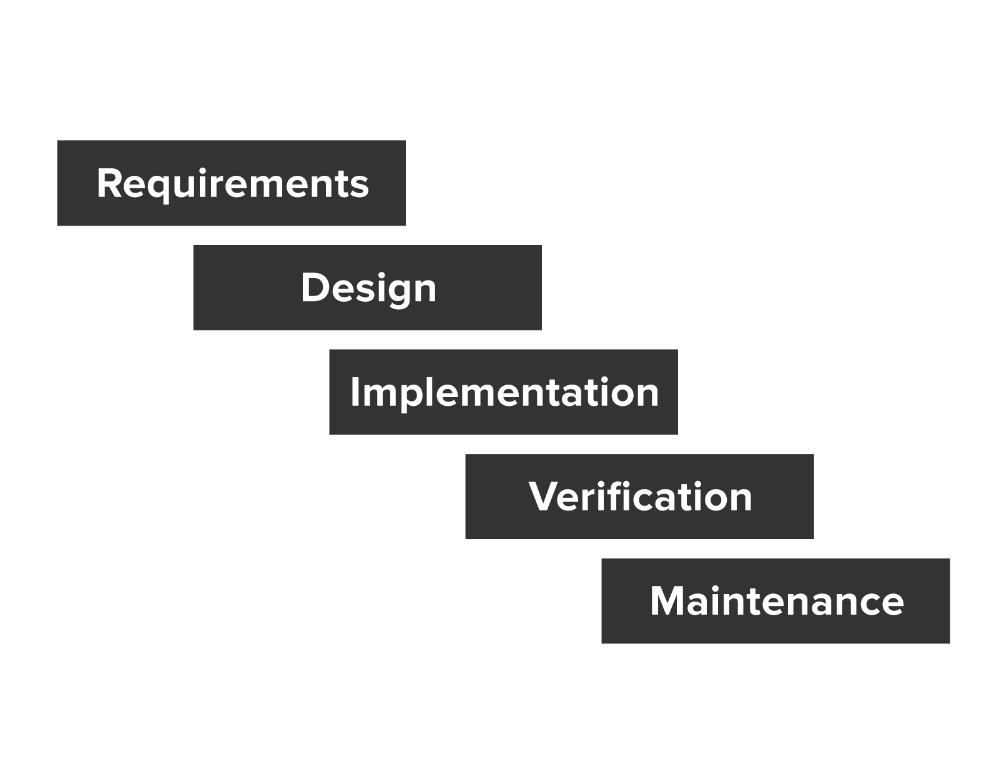
전통적 개발 방식
Ⅱ. Trend
From idea to production: 6-9 months
Water-Scrum-Fall

Slide 39

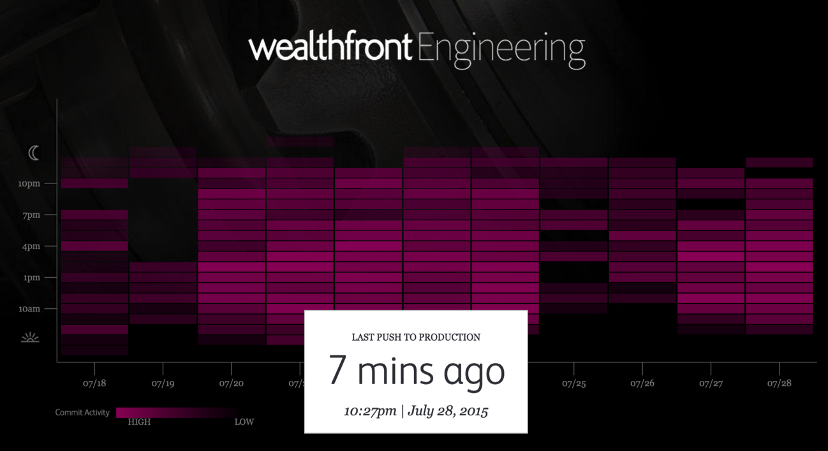
새로운 개발 방식
Ⅱ. Trend
아침에 아이디어가 저녁에 생산에서 실행됩니다.

Slide 40
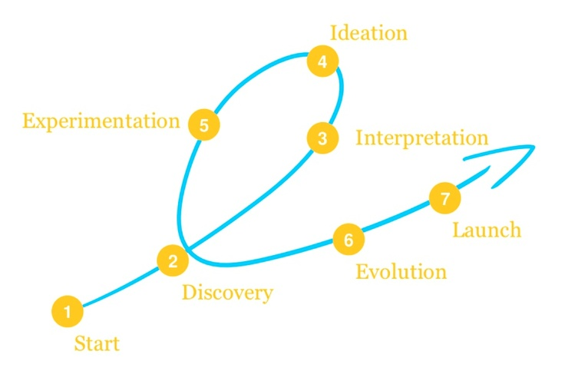
Why Cloud Native?
Ⅲ. Background
비즈니스가 요구하는 속도를 충족
더 많은 혁신을..….
더 자주………..……….
더 적은 리스크로...
지속적으로…………...

Slide 41
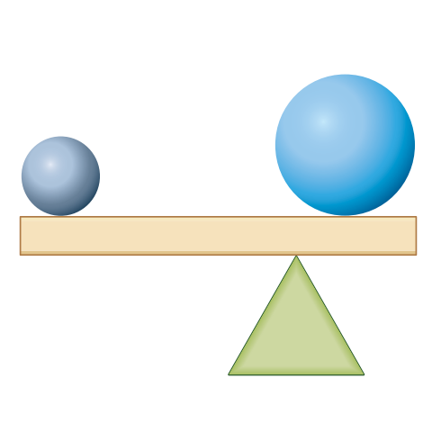
Why Cloud Native?
Ⅲ. Background
속도만이 아닌 안정성도 요구
Visibility
Monitoring Framework…
가시성의 확보
Stability
Availability
Durability
Fault Isolation
Microservices……
장애확산의 차단….
Speed
Fault Tolerance
Circuit Breaker….…
장애를 감내………….
Automated Recovery
Restart or Redeploy…
단순한 복구….

Slide 42
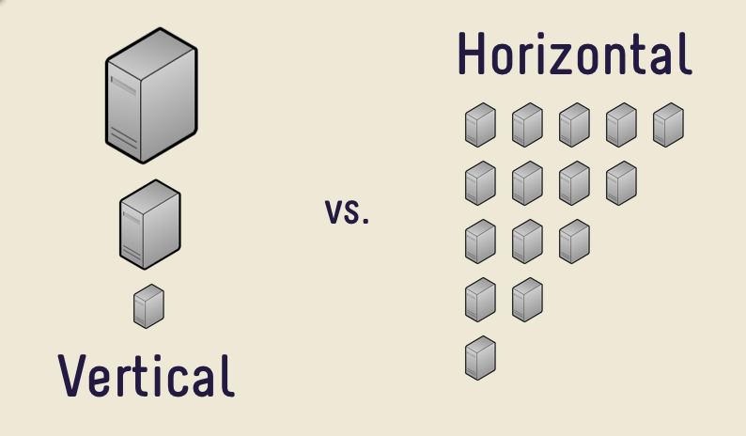
Why Cloud Native?
Ⅲ. Background
유연성을 보장하는 Horizontal Scaling
On-Demand Provisioning & Release
Stateless & External Data Store

Slide 43
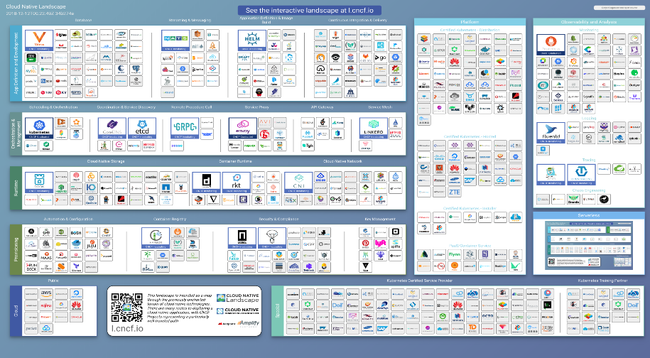

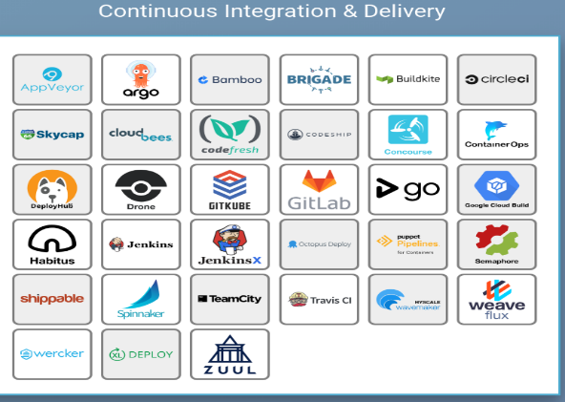
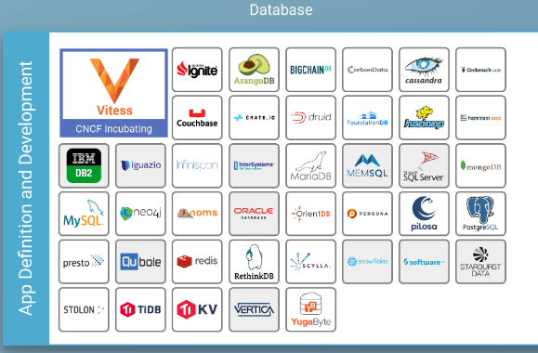
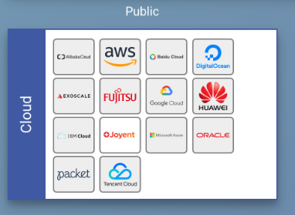
Why Cloud Native?
Ⅲ. Background
Cloud Native : 클라우드 컴퓨팅 모델의 장점을 모두 활용하는 애플리케이션을 개발하고 실행하기 위한 접근 방식
클라우드 마켓의 성장을 이끈 CNCF와
Kubernetes
* 출처: https://github.com/cncf/landscape

Slide 44
Why Cloud Native?
Ⅲ. Background
12 Factors Application – 개발 원칙
1. Codebase : 버전 관리되는 하나의 코드베이스와 다양한 배포
2. Dependencies : 명시적으로 선언되고 분리된 종속성
3. Configuration : 환경(environment)에 저장된 설정
4. Backing Services : 백엔드 서비스를 연결된 리소스로 취급
5. Build, Release, Run : 철저하게 분리된 빌드와 실행 단계
6. Processes : 애플리케이션을 하나 혹은 여러개의 무상태(stateless) 프로세스로 실행
7. Port binding : 포트 바인딩을 사용해서 서비스를 공개함
8. Concurrency : 프로세스 모델을 사용한 확장
9. Disposability : 빠른 시작과 그레이스풀 셧다운(graceful shutdown)을 통한 안정성 극대화
10. Dev/prod parity: development, staging, production 환경을 최대한 비슷하게 유지
11. Logs : 로그를 이벤트 스트림으로 취급
12. Admin processes : admin/maintenance 작업을 일회성 프로세스로 실행

Slide 45

Why Cloud Native?
Ⅲ. Background
Microservices – 아키텍처 스타일
독립적 배포가 가능한 작은 크기의 서비스
하나의 Bounded Context를 구현하고 독립된 팀에 의해 개발/유지보수

Slide 46

Why Cloud Native?
Ⅲ. Background
DevOps – 실천 방안
자동화 되고 민첩한 IT
Infrastructure as Code
지속적 통합과 배포
CI/CD

Slide 47

Why Cloud Native?
Ⅲ. Background
API Based Collaboration – 연동 방식
API Contract
Hide Implementation Details

Slide 48








What PaaS
Ⅲ. Background
Is Cloud-Native Platform!

Slide 49
목 차
1. 클라우드 산업 개요
2. 클라우드 컴퓨팅
클라우드 컴퓨팅 개념
Trend
Background
3. Kubernetes
Docker
Container Orchestration
Kubernetes
4. Cloud Native
Cloud Native Design
Microservices
Spring Cloud
App 전환 시 고려사항
5. POC 진행 사항

Slide 50

컨테이너 기술의 역사
Ⅰ. Docker
Docker : LXC기반이었으나 libcontainer로 rewrite(LXC를 쓰게 할 수는 있음)
Warden -> Garden : Cloud Foundry 전용 컨테이너
Rocket : CoreOS에서 개발, "Docker is fundamentally flawed“ , 하나의 데몬 아래에서 동작하는 방식의 Docker와는 달리 단일 프로세스로 동작함. Docker의 보안 취약점을 극복한다고 얘기하고 있음
OpenVZ : LXC의 조상
LXC : Docker와 Warden등의 기초가 되었음, LXD라는 신규 버전을 내놓음

Slide 51

Docker란?
Ⅰ. Docker
Docker, Inc.에서 출시한 리눅스 오픈소스 컨테이너 프로젝트
오픈소스 컨테이너 가상화 플렛폼
서버에서 컨테이너를 띄워 여러대의 가상 서버처럼 사용가능하게 하는 기술
2017년 기업의 Docker도입현황은 [상용서버에 쓰고 있다] 라고 한 기업이 6%, [개발/테스트/검증단계에서 사용한다]라고 대답한 기업이 13.1% 였습니다.
Docker가 주목받고 있는 첫번째 이유는 가벼움이고 Docker를 사용하면 아래와 같은 서버 환경을 간단하게 구축하는 것이 가능합니다.
nginx나 Apache같은 Web 서버
PHP나 Java같은 AP서버
MySQL이나 PostgreSQl같은 DB서버
redmine, GitLab, Jenkins같은 DevOps환경

Slide 52
Docker 동작방식 (1/2)
Ⅰ. Docker
가상화 소프트웨어라면 이미 VMWare 나 VirtualBox가 있는데, 왜 Docker가 이렇게 주목받는 걸까요?
Docker는 [컨테이너 가상화] 라고 불리는 기반기술로 가상화를 구현되어 있음
VMWare, VirtualBox 등을 대표하는 기존의 [호스트 가상화]와 Docker를 지탱하는 [컨테이너 가상화]의 차이점??
호스트 가상화 (VMWare, VirtualBox)
어플리케이션을 실행하기 위해서는 우선 게스트OS가 기동 되지 않으면 안되기에 CPU나 메모리, 디스크등의 리소스를 많이 소비한다.
컨테이너 가상화 (Docker)
컨테이너는 호스트OS 관점으로 보면 하나의 프로세스 로써 취급되며, 커널부분을 호스트 OS와 공유하기 때문에, 리소스 사용률이 현저히 낮다.

Slide 53

Docker 동작방식 (2/2)
Ⅰ. Docker
컨테이너 가상화는 OS위에 별도의 프로세스로부터 격리된 어플리케이션 실행환경을 구축하는 것으로, Virtual한 동작환경을 호스트 가상화보다 적은 리소스로 동작시키는 것이 가능함

Slide 54
Docker를 도입할 때의 이점(1/2)
Ⅰ. Docker
컨테이너 가상화라 불리는 기반기술을 활용하는 것으로, Docker는 아래 3가지 특징을 갖고 있음
어플리케이션을 적은 리소스로 효율적으로 실행할 수 있다.
컨테이너 가상화는 이전 호스트 가상화에 필요한 하드웨어 에뮬레이터가 필요하지 않게 되어, 적은 리소스로 실행하는 것이 가능합니다.
[Infrastructure as Code]로 인프라 환경의 버전관리가 가능하다.
[Infrastructure as Code]는 인프라 환경의 상태를 소스코드로서 관리하고, 그 내용을 자동적으로 서버에 설정하는 방법입니다. Docker는 이미지 구성을 [Dockerfile], 컨테이너 구성을 [docker-compose.yml]라는 텍스트파일로 기술하기 때문에, git과 같은 버전관리 시스템으로 인프라환경 상태를 기록하는 것이 가능합니다.

Slide 55
Docker를 도입할 때의 이점(2/2)
Ⅰ. Docker
아래는 redmine에 공개된 docker-compose.yml 스크립트 입니다. 보시는 것과 같이 딱 필요한 구성만 되어 있으면, 단 몇줄의 스크립트로 서버를 구축할 수 있습니다.
version: '3.1' services: redmine: image: redmine restart: always ports: - 8080:3000 environment: REDMINE_DB_MYSQL: db REDMINE_DB_PASSWORD: example db: image: mysql:5.7 restart: always environment: MYSQL_ROOT_PASSWORD: example MYSQL_DATABASE: redmine
또한 여러 오픈소스를 구축하기 위한 Dockerfile이 공개 되어 있는것도 장점입니다.
[Immutable Infrastructure]를 실행하는 것이 가능하다.
[Immutable Infrastructure]는 어플리케이션 실행환경을 일회용으로 쓰고, 환경을 계속 입맛에 맞도록 변경하는 방법입니다. 서버의 상태는 전부 Dockerfile에 기술되어 있기 때문에, 언제라도 온갖 패치가 적용된 서버를 [패치 하기 전 상태의 깨끗한] 서버로 재구축하는 것이 가능합니다.

Slide 56
Docker 구성요소
Ⅰ. Docker
이미지
컨테이서
레지스트리
Basic
Image
Docker
Image
Container
-pull
-commit
-Dockerfile
& build
실행(run)
Docker
Registry
-pull & push

Slide 57

Docker Image & Container(1/2)
Ⅰ. Docker
Docker를 사용하기 위해 중요한 2개의 개념 [Docker Image] 와 [Docker Container]
Docker Image 예시

Slide 58
Docker Image & Container(2/2)
Ⅰ. Docker
Docker Image 란?
컨테이너 실행에 필요한 파일과 설정값 등을 포함하고 있는 것 (binary)
기본적으로 read-only -> 불변성 (Immutable) 보장
변하지 않는데 어떻게 설정값을 변경할까? -> container의 변경 사항을 저장
Docker Hub에 등록하거나 Docker registry 저장소를 직접 만들어 관리할 수 있음
Docker Container 란?
Container : Docker image를 실행해 실제 프로세스 상에서 돌아가고 있는 상태 및 내용
Container에서 변경된 값은 Docker의 image와 Dockerfile에 저장
하나의 이미지를 이용해 여러 개의 컨테이너를 작동시킬 수 있음.
Image – Container의 관계는 VM에서 VM Disk(or image) – 실행 중인 VM 프로세스의 관계와 비슷

Slide 59

Container native landscape
Ⅱ. Container Orchestration
Container native landscape

Slide 60

Container landscape
Ⅱ. Container Orchestration
Container landscape

Slide 61

Container Orchestration 시장동향
Ⅱ. Container Orchestration
클라우드 시장 규모
Forrester Resarch에 따르면 2020년경 Public 클라우드 시장 규모는 1600억 달러를 돌파할 것으로 예상됨
그 중 대부분은 SaaS가 차지할 것으로 보이며, 시장과 사용자의 다채로운 요구사항을 즉각적으로 서비스화 하기 위해서는 클라우드 컨테이너의 자동화 관리와 조절이 필수

Slide 62


Container Orchestration 시장동향
Ⅱ. Container Orchestration
Orchestration Service 추이
Kubernetes의 급성장
대표적인 Container Orchestration 솔루션은 Docker Swarm, 아파치 재단의 Mesos, 그리고 과거 구글의 소유였다가 현재는 리눅스 파운데이션 재단으로 기증된 Kubernetes, Pivotal 의 Bosh 등이 있음
Container 기술은 Kubernetes Orchestration 플랫폼의 등장으로 발전을 촉발 시킴
현재 Kubernetes는 대부분의 클라우드 서비스 제공자들이 서비스를 하고 있으며, Docker와 Pivotal Cloud Foundry 또한 Kubernetes 지원하기 시작하였고 자체적인 Orchestration을 제공하던 AWS 또한 Kubernetes 서비스를 발표

Slide 63



Container Orchestration 비교
Ⅱ. Container Orchestration
Container Orchestration 비교
KUBERNETES | DOCKER SWARM | APACHE MESOS
구글에서 개발하였고 가장 기능이 풍부하고 널리 사용되는 Orchestration 프레임워크 베어 메탈, VM환경, Public 클라우드 등의 다양한 환경에서 작동하도록 설계되어 있음 컨테이너의 롤링 업그레이드 지원 컨테이너 서비스 배포 및 관리에 많은 이점 | 여러 개의 Docker 호스트를 함께 클러스터링하여 단일 가상 Docker 호스트를 생성 호스트 OS에 Agent만 설치하면 간단하게 작동하고 설정이 쉬움 Docker명령어와 Compose를 그대로 사용가능 Docker 호스트 클러스터를 조정하기 가장 쉬운 방법을 제공 | 수만 대의 물리적 시스템으로 확장 할 수 있도록 설계되어 있음. Hadoop, MPI, Hypertable, Spark같은 응용프로그램을 동적클러스터 환경에서 리소스 공유와 분리를 통해 자원 최적화가 가능 Docker 컨테이너를 적극적으로 지원함 대규모 클러스터링을 지원하고 특히 Hadoop, Kafka 및 Spark 와 같은 다른 서비스와 함께 응용 프로그램을 배치해야 하는 환경에 특히 적합

Slide 64

Kubernetes의 Container Orchestration 선도
Ⅱ. Container Orchestration
클라우드 관리 플랫폼의 발전 전망
Kubernetes에 대한 투자가 48 %에서 77 %로 증가
Kubernetes는 대규모 Container Orchestration이 필요한 상황이라면 최우선적으로 검토해야 할 프로젝트로 자리 잡았으며 구글에서 나온 오픈소스는 제대로 된 지원 속에 빠르게 발전되고 있음
Container Management Platforms Preferences

Slide 65

Kubernetes의 Container Orchestration 선도
Ⅱ. Container Orchestration
Kubernetes의 개발 및 테스트 목적에서 운영으로 전환
개발 및 테스트 환경에서는 80% 이상을 꾸준히 사용하고 있음
31%의 기업이 향후 Container 사용을 운영환경으로 확대할 계획을 가지고 있음
The Shift from Development/Test to Production for Kubernetes

Slide 66

Kubernetes의 Container Orchestration 선도
Ⅱ. Container Orchestration
Container 사용 양은 계속해서 증가 추세
더 많은 수의 컨테이너를 사용하는 회사가 증가하고 있음
소량 배포 (50 단위 미만)는 11 월 이후 12 % 감소했으며 볼륨이 높은 250-999 개 단위는 33 % 증가
Growth in Container Deployment Volumes

Slide 67






Container 사용 사례
Ⅱ. Container Orchestration
Container 사용 사례
MS는 2016년 4월 Azure Container 서비스 출시
Azure Container 서비스는 MS 클라우드에 Container를 배포하고 관리
MS는 2017년 4월 Kubernetes 관련 툴을 개발한 ‘디스(Deis)’를 인수
자사 서비스에 Docker 등을 활용할 수 있도록 지원
AWS는 자체적인 Container 기술 개발과 협력 등으로 Container 서비스 제공을 확대
ECS로 AWS에서 Docker Container를 쉽게 실행하고 확장하며 보안을 적용
EKS는 자체 Kubernetes 클러스터를 설치 및 운영할 필요 없이 AWS에서 Kubernetes를 쉽게 실행할 수 있도록 해주는 관리형 서비스
오픈소스 분야의 강자인 레드햇은 올해 2월 Kubernetes 및 Container 기술업체 코어OS(CoreOS)를 인수
코어OS는 오픈소스 기반 Kubernetes를 활용한 Container 가상화 관리 플랫폼인 ‘텍토닉’을 제공
레드햇은 코어OS와의 통합으로 Container 가상화 기술 시장에서 입지를 강화할 것으로 전망
2018년 2월 13일 Kubernetes 기반의 Container 플랫폼인 ‘Cisco Container Platform(CCP)’를 출시
구글 클라우드 플랫폼(GCP) 중 구글 Kubernetes 엔진(GKE)과 시스코 Container 플랫폼을 결합해 제공
Kubernetes 관련 컨설팅을 수행할 수 있는 공식 기업
클라우드 관련 프로젝트인 크라켄(Kraken)에도 Container 기술을 적용
OpenStack과 Container 기술을 융합하는 방안을 추진
OpenStack 환경을 Kubernetes에서 구동할 수 있도록 하는 ‘오픈스택-헴(Openstack-Helm)’ 프로젝트를 주도

Slide 68

Introduction
Ⅲ. Kubernetes
Kubernetes란?
Container Orchestration
Container화 된 애플리케이션의 배포, 확장 및 관리를 위한 오픈 소스 플랫폼
Docker Datacenter, Mesosphere DC/OS 등과 유사
"쿠버네티스", "쿠베르네테스", "K8s", "쿠베", "쿠버", "큐브"
구글 설계 후, 현재 리눅스 재단에서 관리
Go 언어로 작성
Apache License 2.0
패키징, 배포, 서비스 검색, 확장 및 롤링 업그레이드를 위한 개방적이며 효율적인 모델 제공
자동 배치, 자동 재시작, 자동 복제, 자동 확장으로 애플리케이션 상태 확인 및 셀프 복구 수행
컨테이너화 된 애플리케이션과 해당 리소스의 즉시 확장 기능 지원
스토리지 장착 및 추가로 스테이트풀 애플리케이션 실행 가능(e.g. MySQL, Redis)
컨테이너를 Pod으로 분류, 컨테이너 급증 등의 문제 해결
효과적인 하드웨어 활용으로 리소스 극대화, 엔터프라이즈 애플리케이션 실행에 용이
Atomic Registry, Open vSwitch, heapster, OAuth, SELinux 등 OSS를 이용, 컨테이너 인프라 모든 부분의 Orchestration 가능

Slide 69

Architecture
Ⅲ. Kubernetes
CCM(cloud controller manager)은 Kubernetes controller manager, API Server 및 scheduler와 같은 다른 마스터 구성 요소와 함께 실행
Kubelet : 노드에 할당된 Pod의 생명주기를 관리
Kubernetes controller manager : Node controller, Route controller, Service controller, PersistentVolumeLabels controller
Kubernetes API Server : API 서버는 모든 요청을 처리하는 마스터의 핵심 모듈로 kubectl의 요청뿐 아니라 내부 모듈의 요청도 처리하며 권한을 체크하여 요청을 거부할 수 있음

Slide 70

Architecture
Ⅲ. Kubernetes
최소 1개의 Master와 n개의 Node(Worker)로 구성
마스터
전체 클러스터 관리
노드
마스터와 통신하는 에이전트
Docker, rkt 등의 컨테이너 런타임 실행
컴퓨팅, 네트워킹 및 스토리지 리소스를 애플리케이션에 제공
로깅, 모니터링, 서비스 검색 및 선택적 Add-on을 위한 추가 구성 요소 실행
클라우드에서 실행되는 가상 머신(VM) 또는 데이터 센터에서 실행 중인 베어 메탈 서버

Slide 71

Features (1/2)
Ⅲ. Kubernetes
Automatic binpacking
리소스 요청 및 제약 조건에 따라 가용성을 유지하며 컨테이너 자동 배치
Self-healing
컨테이너 또는 노드 오류 등으로 health check 실패 시, 컨테이너 자동 복구
Horizontal scaling
Pod의 CPU, Memory 사용량 또는 애플리케이션 metric에 따라 ReplicaSet의 스케일링 지원
Service discovery and load balancing
Service discovery 메커니즘을 위한 애플리케이션 수정 불필요
컨테이너에 고유 IP 및 단일 DNS 제공으로 로드 벨런싱 가능

Slide 72

Features (2/2)
Ⅲ. Kubernetes
Automated rollouts and rollbacks
애플리케이션 및 구성 변경 시, 전체 인스턴스의 중단 없이 점진적 롤아웃 가능
Rolling update 문제 발생 시, 배포 리비전에 따라 변경 사항 자동 롤백
Secret and configuration management
이미지 재구성 없이 Secret과 애플리케이션 구성 배포 또는 업데이트 가능
스택 구성을 외부 노출 없이 관리 또는 사용 가능
암호, OAuth 토큰 및 SSH 키와 같은 중요한 정보를 저장하고 관리
Storage orchestration
로컬 저장소 및 Public Cloud Provider(AWS, GCP), 네트워크 저장소 등에 자동 마운트 지원
Batch execution
배치 및 CI 작업 관리 지원
작업 실패 시, 컨테이너 대체

Slide 73

Weakness
Ⅲ. Kubernetes
쿠버네티스는 확실히 복잡하고 초반에 개념을 이해하기 어려움
YAML 설정 파일은 너무 많고 클러스터를 만드는 것도 쉽지 않음
Node(Worker)가 5000개까지 확장 가능, 그 이상 사용하려면 여러 개의 클러스터 필요
스테이트풀 서비스 관리 기능 부족
빠른 버전업으로 버그 등 안정성 불안
국내 GO언어 개발자는 극소수
GO언어 디버깅 불가능(현재 완전한 Go debugger는 없음)

Slide 74

다양한 배포방식 지원
Ⅲ. Kubernetes
쿠버네티스는 Deployment, Statefulsets, DaemonSet, Job, CronJob 등 다양한 배포 방식을 지원
Deployment : 새로운 버전의 애플리케이션을 다양한 전략으로 무중단 배포를 지원
StatefulSets : 실행 순서를 보장하고 호스트 이름과 볼륨을 일정하게 사용할 수 있어 순서나 데이터가 중요한 경우에 사용
DaemonSet : 로그나 모니터링 등 모든 노드에 설치가 필요한 경우
Job, CronJob : 배치성 작업시

Slide 75

Ingress
Ⅲ. Kubernetes
다양한 웹 어플리케이션을 하나의 로드 밸런서로 서비스하기 위해 Ingress 기능 제공
웹 애플리케이션을 외부에서 직접 접근할 수 없도록 애플리케이션을 내부망에 설치하고 외부에서 접근이 가능한 ALB나 Nginx, Apache를 프록시 서버로 활용
프록시 서버는 도메인과 Path 조건에 따라 등록된 서버로 요청을 전달하는데 서버가 바뀌거나 IP가 변경되면 매번 설정을 수정해야하는데 쿠버네티스의 Ingress는 이를 자동화하면서 기존 프록시 서버에서 사용하는 설정을 거의 그대로 사용할 수 있음
하나의 클러스터에 여러 개의 Ingress 설정을 할 수 있어 관리자 접속용 Ingress와 일반 접속용 Ingress를 따로 관리가 가능함

Slide 76

Namespace & Label
Ⅲ. Kubernetes
하나의 클러스터를 논리적으로 구분하여 사용
하나의 클러스터에 다양한 프레임워크와 애플리케이션을 설치하기 때문에 기본(system, default)외에 여러 개의 네임스페이스를 만들어서 사용함
Node에 Label을 주고 Pod 에 해당 Label을 node selector를 주고 구동하면 Pod 를 특정 Node에 배포가능
Production, Staging, Dev, Infra 영역으로 Node를 분리하여 리소스를 관리

Slide 77

RBAC(role-based access control)
Ⅲ. Kubernetes
접근제어를 담당
각각의 리소스에 대해 유저별로 CRUD스런 권한을 손쉽게 지정할 수 있음
클러스터 전체에 적용하거나 특정 네임스페이스에 적용이 가능

Slide 78
Kubernetes 권고사항
Ⅲ. Kubernetes
K8s 지원 사양
최대 5000 노드
클러스터에서 최대 150,000 POD 지원
최대 300,000 개의 총 컨테이너 지원
노드 당 최대 100개의 POD
Master Node 사양 체크
Worker 노드의 수에 따라 Master Node 의 사양을 Scale UP 해야한다. Node 의 수에 따른 Master Node VM 사양을 체크한다.
Nodes | VM 사양
1-5 | 1vCPU 3.75 GB (AWS M3.medium)
6-10 | 2vCPU 7.5 GB (AWS M3.large)
11-100 | 4vCPU 15 GB (AWS M3.xlarge)
101-250 | 8vCPU 30 GB (AWS M3.2xlarge)
251-500 | 16vCPU 60 GB (AWS C4.4xlarge)
500 이상 | 32vCPU 120 GB (AWS C4.8xlarge)

Slide 79
유의사항 및 고려사항
Ⅲ. Kubernetes
적당한 사양의 Worker Node로 구성
로그 수집, 모니터링 등의 서비스는 보통 DaemonSet으로 설정한다. 즉, 전체 노드에 똑같은 Pod를 하나씩 띄운다. 이렇게 DaemonSet을 하나 둘 늘려가다 보면 각 노드에 띄울 수 있는 컨테이너 숫자가 급격히 줄어든다. 운영시 필요한 DaemonSet 사이즈에 맞게 적당한 Worker Node 로 구성하여 운영한다.
롤링 업데이트 주의점
새 버전의 애플리케이션이 배포될 때 아직 초기화가 덜 끝나서 트래픽을 받으면 안 되는 시점에 롤링 업데이트가 진행 되었을 때 문제 발생함. Kubernetes 의 readliness 설정을 이용해 애플리케이션에 트래픽을 넘겨도 되는 시점을 지정하여 문제 해결함

Slide 80
유의사항 및 고려사항 (계속)
Ⅲ. Kubernetes
Pod 에 리소스 제한 설정
하나의 Node에 여러 개의 Pod가 구동 중일 때 특정 Pod 의 애플리케이션 때문에 다른 애플리케이션까지 문제가 발생할 수 있음. 즉 특정 애플리케이션에서 CPU 를 거의 독점하여 다른 애플리케이션이 정상 작동이 안됨. 이러한 문제는 limits를 설정하여 해결함
Pod 별로 적정한 CPU양을 계산하기 위해서는 개발/테스트 환경에서 request/limit 값을 서로 다르게 준 상태에서 부하 테스트를 통해서 적정 CPU 양을 찾아낸 후에 그 값을 적용하는 것이 좋다.
Pod 가 여러 노드에 골고루 배포되도록 설정
고 가용성을 유지 하기 위해서 애플리케이션 POD를 2대 이상으로 구성하였지만 해당 POD 가 서로 다른 Worker Node 에 배포되어야 하지만 같은 Node 에 배포되어서 배포된 VM 장애 발생시 서비스가 중지가 됨. 이런 부분을 해결하기 위해 podAntiAffinity를 이용해 서로 다른 노드에 배포되게 유도한다.

Slide 81


Container Platform
Ⅲ. Kubernetes
Kubernetes를 활용한 Container Platform 특징 (1/2)
Pivotal Container Service
OpenShift
오픈 소스 Kubernetes로 구축 (BOSH 로 배포 및 운영하여 안정적인 릴리즈와 지속적인 호환성 제공)
고 가용성 제공 , Built-in health checks, scaling, auto-healing and rolling upgrade
Multicloud
GCP APIs access (GCP Service Broker를 사용하여 Google Cloud API를 엑세스)
Fully automated Ops (Fully automated deploy, scale, patch, upgrade. No downtime, CD 파이프 라인 제공)
Bare-Metal, VM(vSphere, Hyper-V, RHEV 등), Public/Private IaaS 제약없이 설치
OpenVswitch를 통한 자동 Networking 구성
관리 및 모니터링을 위한 Web Console, REST API 및 CLI 제공
AutoScaler를 통한 Docker 컨테이너 자동 확장/축소(Auto-Scaling)
Router를 통한 자동 부하 분산(Load-Balancing)
Wildcard entry를 통한 DNS 연계 제공
JBoss EAP를 통한 WAS 클러스터링(Session Clustering) 기능

Slide 82


Container Platform
Ⅲ. Kubernetes
Kubernetes를 활용한 Container Platform 특징 (2/2)
RANCHER 2.0
IBM Cloud
Unified Cluster Management (여러 Kubernetes클러스터를 중앙에서 관리)
Modular infrastructure services
Application Workload Management (통합 경보 , 로그 수집 및 CI / CD 파이프 라인을 구현)
An app catalog you’ll actually use (App 관리가 쉽고, 다중 Container 클러스터 App에 반복적으로 배포)
Role based access control
High availability
Kubernetes - Cloud Foundry간 Multi-instance의 다이렉트 연동
WebSphere Liberty, Db2 및 MQ 애플리케이션의 컨테이너 최적화
다중 클라우드 관리 자동화, 보안 스캐닝 및 데이터 암호화 및 권한 있는 액세스
VMware, Canonical또는 OpenStack을 사용하여 구축 및 인프라를 선택
대부분의 DevOps 도구를 지원

Slide 83
목 차
1. 클라우드 산업 개요
2. 클라우드 컴퓨팅
클라우드 컴퓨팅 개념
Trend
Background
3. Kubernetes
Docker
Container Orchestration
Kubernetes
4. Cloud Native
Cloud Native Design
Microservices
Spring Cloud
App 전환 시 고려사항
5. POC 진행 사항

Slide 84
12-Factor Application
Ⅰ. Cloud Native Design
12 Factors Application – 개발 원칙
1. Codebase : 버전 관리되는 하나의 코드베이스와 다양한 배포
2. Dependencies : 명시적으로 선언되고 분리된 종속성
3. Configuration : 환경(environment)에 저장된 설정
4. Backing Services : 백엔드 서비스를 연결된 리소스로 취급
5. Build, Release, Run : 철저하게 분리된 빌드와 실행 단계
6. Processes : 애플리케이션을 하나 혹은 여러개의 무상태(stateless) 프로세스로 실행
7. Port binding : 포트 바인딩을 사용해서 서비스를 공개함
8. Concurrency : 프로세스 모델을 사용한 확장
9. Disposability : 빠른 시작과 그레이스풀 셧다운(graceful shutdown)을 통한 안정성 극대화
10. Dev/prod parity: development, staging, production 환경을 최대한 비슷하게 유지
11. Logs : 로그를 이벤트 스트림으로 취급
12. Admin processes : admin/maintenance 작업을 일회성 프로세스로 실행

Slide 85

12-Factor Application
Ⅰ. Cloud Native Design
1. Codebase
An application has a single codebase
Multiple codebases = distributed system (not an app)
Tracked in version control
Git, Subversion, Mercurial, etc.
Multiple deployments
Development, testing, staging, production, etc.
Don't hardcode anything that varies with deployment

Slide 86

12-Factor Application
Ⅰ. Cloud Native Design
2. Dependencies
Packaged as jars (Java), RubyGems, CPAN (Perl)
Declared in a manifest
Maven POM, Gemfile / bundle exec, etc.
Don't rely on implicit dependencies from the deployment environment

Slide 87

12-Factor Application
Ⅰ. Cloud Native Design
3. Configuration
Anything that varies by deployment should not be hardcoded
Environment variables or configuration server recommended
Credentials to external sources (e.g. S3, Twitter, git, …)
Per-deploy values (e.g. canonical hostname for deploy)
Code , Properties files , Build, App Server 안에 있으면 안됨.

Slide 88

12-Factor Application
Ⅰ. Cloud Native Design
4. Backing Services
Service consumed by app as part of normal operations
DB, Message Queues, SMTP servers
May be locally managed or third-party managed
Services should be treated as resources
Connected to via URL / configuration
Swappable (change in-memory DB for MySQL)

Slide 89

12-Factor Application
Ⅰ. Cloud Native Design
5. Build, Release, Run
Build stage – converts codebase into build (version)
Including managed dependencies
Release stage – build + config = release
Run – Runs app in execution environment
In Cloud Foundry, these stages are clearly separated with cf push

Slide 90

12-Factor Application
Ⅰ. Cloud Native Design
6. Processes
One application, one process
Stateless : Processes should not store internal state
Share nothing
Any data needed should be stored in a stateful backing service
session caching (e.g. redis, memcached, ..)
blob storage
database

Slide 91

12-Factor Application
Ⅰ. Cloud Native Design
7. Port Binding
Apps are deployed into containers
Apps are exposed via port binding (including HTTP)
Every app instance is accessed via a URI and port number
One app can become another app's service
Multiple containers per host
Platform to handle port assignments and mappings

Slide 92

12-Factor Application
Ⅰ. Cloud Native Design
8. Concurrency
Achieve concurrency by scaling out horizontally
Scale by adding more app instances
Individual processes are free to multithread

Slide 93
12-Factor Application
Ⅰ. Cloud Native Design
9. Disposability
Running deployments should never be patched, but always disposed of.
Minimize startup time
Backing services instead of in-memory cache
Scale quickly and easily
Shutdown gracefully
Stop accepting new work, and let existing work finish
Or – push tasks to a queue
Release any locks or other resources

Slide 94

12-Factor Application
Ⅰ. Cloud Native Design
10. Dev/prod parity
Development, staging, production should be similar
This enables high quality, continuous delivery
Having a CI/CD process and tooling that supports multiple environments or accounts
Making use of environment/stage variables or Parameter Store for configuration information, backend resources, etc

Slide 95

12-Factor Application
Ⅰ. Cloud Native Design
11. Logs
Logs are streams of aggregated, time-ordered events
Apps are not concerned with log management : Just write to stdout
Separate log managers handle management : Logging as a service
Can be managed via tools like Papertrail, Splunk ...
Log indexing and analysis

Slide 96

12-Factor Application
Ⅰ. Cloud Native Design
12. Admin processes
Run admin processes on the platform
Database migrations
Interactive programming consoles (REPLs)
Running timed scripts, such as a nightly batch job or hourly import
Running a one-off job that executes custom code only once

Slide 97

12-Factor Application
Ⅰ. Cloud Native Design
[출처 : DZone's Guide to Building and Deploying Applications in the Cloud]

Slide 98

Monolithic vs. Microservice Architectures
Ⅱ. Microservices

Slide 99

Monolithics
Ⅱ. Microservices
Multi-purpose OS and application servers runs the “big app”
Sparse, coordinated releases
Separate ops, DBAs, dev teams
Coupled dependencies

Slide 100

Monolithics - Problems
Ⅱ. Microservices
Complexity reduces agility
“Hit a wall”
Affects the ability to complete
Difficult to understand and contribute
Coupling creates unintended consequences and delays
May not work well with cloud infrastructure
Not 12-factor conformant
Doesn’t scale well

Slide 101

Microservice Features
Ⅱ. Microservices
API interaction only
느슨한 결합 및 Often RESTful APIs
Bounded contexts / domain-driven design
Single view of data
독립적으로 배포 가능한 응용 프로그램
Polyglot persistence
각 서비스는 가장 적합한 스토리지 시스템을 사용
Relational DB, key-value store, document store …
Multi-language (if desired)
Independently scalable

Slide 102


Microservice Teams
Ⅱ. Microservices
Small teams communicating through API contracts
“Two pizza” teams
Develop, test and deploy each service independently
Often test-driven
team A provides tests for team B to run on their microservice - “this is what we need from your service”
The tests must pass - that and the API is the contract between teams

Slide 103

Tradeoffs
Ⅱ. Microservices
Monolith
처음에는 쉽게 제작 할 수 있음
궁극적으로 향상시키고 유지하기가 더 복잡함
Microservices
처음에는 만들기가 어려움
궁극적으로 확장, 향상 및 유지 관리가 더 쉬움
Scaling out 이 쉬움
Many more moving parts to manage

Slide 104


Why a Platform?
Ⅱ. Microservices
분산 시스템 배포가 복잡함
보안, 복원력, 이중화,로드 밸런스
분산 된 문제를 해결하는 데 알려진 패턴을 가지고 있음
플랫폼은 이러한 필요한 도구를 제공
Microservice 기반 시스템 배치를 위해 적합하게 구성됨
응용 프로그램 인스턴스가 배포 단위
필요에 따라 독립적으로 시작, 중지 및 재 시작 가능
동적로드 밸런싱, 스케일링 및 라우팅 제공

Slide 105
Spring boot
Ⅲ. Spring Cloud
Spring Boot란?
Spring 어플리케이션은 일반적으로 많은 셋업이 필요함
예) JPA 작업에 필요한 부분 : Datasource, TransactionManager, EntityManagerFactory ...
예) MVC 어플리케이션에 필요한 부분 : WebApplicationInitializer / web.xml, ContextLoaderListener, DispatcherServlet, ...
JPA를 사용하는 MVC 앱에는 이 모든 것이 필요함
Spring Boot는 spring framework를 기반으로 기존에 개발자가 직접 해야했던 복잡한 설정들을 자동화, 간편화시킬 수 있게 제공
단독 실행 가능한 spring 어플리케이션을 생성
내장형 Tomcat, Jetty 혹은 Undertow를 내장(WAR 파일로 배포할 경우에는 필요 없음)
기본설정되어 있는 'starter' 컴포넌트들을 쉽게 추가
가능한 자동설정되어 있음
상용화에 필요한 통계, 상태 점검 및 외부설정을 제공
설정을 위한 XML 코드를 생성하거나 요구하지 않음
Spring cloud 프로젝트는 Spring boot 기반으로 MSA 서비스를 쉽게 제공

Slide 106

Spring Cloud Config
Ⅲ. Spring Cloud
Spring Cloud Config 의 필요성
서버
서버
변경 시마다 재배포? 재시작?
서버
App
Spring Cloud
Config Server
App
App
환경변수
환경변수
환경변수

Slide 107
Spring Cloud Config
Spring Boot에서 ‘YAML’ 설정 방법을 지원
(하나의 파일에서 여러 프로파일 기술 가능)
Ⅲ. Spring Cloud
환경 변수란?
자주 변경되거나 확정되지 않은 데이터
같은 용도이지만 개발, 테스트, 운영 등 다양한 조건마다 다른 데이터
다양한 곳에서 사용하는 공통 데이터가 존재

Slide 108
Spring Cloud Config
Ⅲ. Spring Cloud
Spring cloud config Server 란?
서버 1
서버 2
서버 3
Spring
시스템
Spring
시스템
NodeJS
시스템
Spring Cloud
Config Client
Spring Cloud
Config Client
Spring Cloud Config Server
환경변수 정보
버전 관리
JSON API 형태로 환경변수를 시스템에 공급
환경변수 저장소
(GIT, SVN, Database 등)

Slide 109
Spring Cloud Config
Ⅲ. Spring Cloud
Spring cloud config Server 특징
환경변수를 제공해주는 REST API 서버(필수)와 환경변수를 받는 클라이언트로 구성(옵션)
JSON 형식으로 제공(어떤 서버에서도 사용 가능)
환경변수 관리(GIT, SVN 등 이용)
환경변수에 대한 암/복호화 기능 내장
다양한 Application, Profile, Version 형태를 지원
코드와 설정의 분리
애플리케이션 재시작 없이 설정을 반영

Slide 110

Dynamic Service Discovery (Eureka Server)
Ⅲ. Spring Cloud
Dynamic Service Discovery flow

Slide 111


Dynamic Service Discovery (Eureka Server)
Ⅲ. Spring Cloud
Dynamic Service Discovery flow

Slide 112

Dynamic Service Discovery (Eureka Server)
Ⅲ. Spring Cloud
Dynamic Service Discovery 의 필요성
서버가 새롭게 투입되면 그것을 감지하여 목록에 자동으로 추가
서버가 종료되면 자동으로 목록에서 삭제
API를 호출하는 쪽에서 상대방 주소를 알 필요 없이 이름만으로 호출

Slide 113
Dynamic Service Discovery (Eureka Server)
Ⅲ. Spring Cloud
Dynamic Service Discovery 특징
서버와 클라이언트로 구성
Rest API 기반이라 다양한 언어에서 사용이 가능
대중적인 Json 포맷과 Rest API를 지원한다는 점에서 Spring Cloud는 매우 유연한 Platform
eureka-server는 eureka-client로 등록된 서버들의 정보를 가지고 있음
또 다른 eureka-client들에게 자신이 가지고 있는 다른 eureka-client들의 공유하고 eureka-client들은 이 공유된 정보들을 이용함. 예를 들어 zuul, ribbon, spring-boot-admin, zipkin등등에서 이 정보를 활용

Slide 114

Circuit Breaker
Ⅲ. Spring Cloud
Circuit Breaker란?
원격 접속의 성공/실패를 카운트하여 에러율(failure rate)이 임계치를 넘어섰을 때 자동적으로 접속을 차단하는 시스템
Circuit Breaker는 상태 머신(State Machine)으로 나타낼 수 있다. 접속 성공과 실패 이벤트가 발생할 때마다 내부 상태를 업데이트하여 자동적으로 장애를 검출하고 복구 여부를 판단
CLOSED : 초기 상태, 모든 접속은 평소와 같이 실행
OPEN : 에러들이 임계치를 넘어서면 OPEN 상태가 됨, 모든 접속은 차단
HALF_OPEN : OPEN 후 일정 시간이 지나면 HALF_OPEN 상태가 됨, 접속을 시도하여 성공하면 CLOSED로 실패하면 OPEN으로 되돌아감

Slide 115

Circuit Breaker
Ⅲ. Spring Cloud
Hystrix란?
Hystrix는 대기 시간 허용 오차 및 결함 허용 논리를 추가하여 이러한 분산 서비스 간의 상호 작용을 제어하는 ​​데 도움을 주는 라이브러리
Hystrix는 서비스 간 액세스 지점을 격리하고 이를 통해 계단식 오류를 중지하고 대체 옵션을 제공함으로써 시스템의 전반적인 복원력을 향상시킴

Slide 116
Circuit Breaker
Ⅲ. Spring Cloud
Hystrix 원리
Latency and Fault Tolerance
Hystrix의 대부분의 측면에서 구성 변경 사항의 전파 지연 및 동적 속성 변경 지원을 통해 복구 시간을 최적화함으로써 대기 시간이 짧은 피드백 루프로 실시간 운영 수정을 수행
네트워크 트래픽뿐만 아니라 전체 종속성 클라이언트 실행의 실패로부터 보호
하나의 종속성에 대한 영향을 제한하기 위해 격리 기술 사용
Realtime Operations
거의 실시간에 가까운 측정 기준, 모니터링 및 경고를 통해 검색 시간 최적화 및 설정 변경 후 대시보드에서 바로 확인 가능
Concurrency
단일 종속성으로 인해 모든 컨테이너 (예 : Tomcat) 사용자 스레드를 사용 불가
부하를 줄이고 대기열 대신 빨리 실패
사용자를 실패로부터 보호 할 수있는 곳이라면 어디에서든지 대체 수단을 제공
Parallel excution을 제공하고 여러가지 설정으로 커스터마이징이 가능
내부적으로 중복된 Request 처리를 줄이기 위한 Request caching을 지원

Slide 117

Circuit Breaker
Ⅲ. Spring Cloud
Turbine
Turbine은 SSE (Server-Sent Event) 스트림의 스트림을 단일 스트림으로 모으는 도구
대상 사용 사례는 대시 보드에서 SOA의 인스턴스로부터 메트릭 스트림을 집계
Data model
Aggregation dimensions 터빈이 데이터와 유일하게 바인딩하는 것은 이름 과 유형을 사용하여 지정된 집계 차원, 동일한 집계 키와 일치하는 개별 인스턴스로부터 수신 된 Json 페이로드는 함께 결합

Slide 118
Zuul API Gateway
Ⅲ. Spring Cloud
API Gateway란?
MSA의 문제점 중의 하나는 각 서비스가 다른 서버에 분리 배포 되기 때문에, API의 End point 즉, 서버의 URL이 각기 다름
한 서비스에 한개 이상의 서버가 존재하기 때문에 이 서비스를 사용하는 클라이언트 입장에서는 다수의 end point가 생기게 되며, end point를 변경이 일어났을때, 관리하기가 힘들기 때문에 MSA 환경에서 서비스에 대한 도메인을 하나로 통합할 수 있는 API GATEWAY가 필요
API GATEWAY는 마치 프록시 서버 처럼 api들 앞에서 모든 api에 대한 end point를 통합하고, 인증 및 권한, 모니터링, logging 등의 기능을 제공하는 미들웨어로, 서비스 지향 아키텍쳐(SOA, service Oriented Architecture)의 ESB (Enterprise Service Bus)의 경량화 버전
Service
Client
API Gateway
Service
Service

Slide 119

Zuul API Gateway
Ⅲ. Spring Cloud
Zuul API Gateway Flow
[출처 : https://howtodoinjava.com/spring/spring-cloud/spring-cloud-api-gateway-zuul/]

Slide 120
Zuul API Gateway
Ⅲ. Spring Cloud
Zuul API Gateway 및 Zuul Filter
Zuul은 백엔드에 대해 모든 요청을 처리하기 위한 Netflix의 API GATEWAY
클라이언트에서 다양한 형태의 요청으로 인한 이슈를 방지하기 위해서 다양한 Filter를 사용
Netflix Filter 기능
인증 및 보안(Authentication and Security) : 각 요청이 갖추어야 할 내용을 충족하지 못한 경우 해당 요청을 거부
통찰력 및 모니터링(Insights and Monitoring) : 모든 트래픽이 지나기 때문에 의미있는 데이터와 지표를 수집
동적 라우팅(Dynamic Routing) : 필요에 따라 즉시 원하는 백엔드 클러스터로 트래픽을 보내고 끊음
부하 테스트(Stress Testing) : 신규 추가한 서비스 또는 백엔드에 트래픽을 점진적으로 증가하는 등의 방식으로 부하를 유발
트래픽 드랍(Load shedding) : 각 요청에 대해 제한된 이상의 요청이 발생한 경우 이를 드랍하는 방식을 사용
정적 응답 처리(Static Reponse handling) : 특정 요청에 대해서는 백엔드로 트래픽을 보내는 대신 즉시 응답하도록 구성 가능
멀티 리전 고가용성(Multiregion Resiliency) : Zuul 은 받은 요청을 아마존 웹 서비스의 리전 레벨에서 분배 가능

Slide 121
Zuul API Gateway
Ⅲ. Spring Cloud
Zuul API Gateway 및 Zuul Filter (계속)
Zuul Filter Type
PRE Filter : 라우팅전에 실행되며 필터로 주로 logging, 인증등이 pre Filter로 구성
ROUTE Filter : 요청에 대한 라우팅을 다루는 필터로 Apache httpclient를 사용하여 정해진 Url로 보낼수 있고, Neflix Ribbon을 사용하여 동적으로 라우팅이 가능
POST Filter : 라우팅 후에 실행되는 필터로 response에 HTTP header를 추가하거나, response에 대한 응답속도, Status Code, 등 응답에 대한 statistics and metrics을 수집
ERROR Filter : 에러 발생시 실행되는 필터
요청이 들어오면 PRE Filter를 실행하고, ROUTE Filter에 의해 원하는 서버로 요청을 보낸다. 원하는 서버에서 응답이 오면 POST Filter를 실행

Slide 122
Ribbon (Client Side Load Balancing)
Ⅲ. Spring Cloud
Ribbon란?
클라우드 환경에서 실전 테스트를 거친 클라이언트 측면(client-side)의 IPC 라이브러리
제공되는 기능
H/W가 필요 없이 S/W로만 가능(비용↓, 유연성↑)
서버 목록의 동적 변경이 자유로움
Load Balancing Scheme 마음대로 구성 가능
IRule : 서버별 응답 시간에 따른 트래픽 양 조절, 최근 3번 연속 에러를 발생시킨 서버를 Load Balancing 대상에서 일정시간 동안 제외 시킴
IPing : 주기적으로 호출하여 해당 서버의 Aliveness를 검사
Retry 설정에 따른 서버 재시도
Server
Client
Load
Balancer
Server
Server

Slide 123
Ribbon (Client Side Load Balancing)
Ⅲ. Spring Cloud
Ribbon modules
ribbon : 제공하는 기능들(load balancing, fault tolerance, caching/batching)을 다른 Ribbon의 모듈들 및 Hystrix와의 통합을 위한 API 제공
ribbon-core : Client 환경설정 API 및 기타 공유하는 API에 대한 모듈
ribbon-loadbalancer : 독립적으로 혹은 다른 모듈들에서 사용할 수 있도록 하기 위한 Load balaner API
ribbon-eureka : 클라우드 환경에서 dynamic server list를 제공받기 위한 Eureka client를 사용하는 API
ribbon-transport : Load balancing 기능과 RxNetty를 사용하여 HTTP, TCP, UDP 프로토콜을 제공하는 transport client
ribbon-httpclient : Apache HttpClient를 이용한 REST client (deprecated, ribbon 모듈로 대체 예정)
ribbon-example : ribbon 예제

Slide 124
Spring Boot Admin
Ⅲ. Spring Cloud
Spring Boot Admin란?
Spring Boot Application 인스턴스의 정보들을 모니터링
Acturator를 사용하여 어플리케이션의 내부정보를 정의된 Endpoint를 호출하여 http/Json 형식으로 얻어옴
Server(Admin)는 Client로 설정된 Endpoint를 주기적으로 호출/응답을 받음
Acturator : Spring 컨텍스트 빈,자동설정, 환경설정,매트릭 정보를 확인
Admin Server
(Spring boot)
http://xxx/health
Client Server 1
(Spring boot)
Json Data
Client Server 2
Client Instance 1
(Spring boot)
Client instance 2
(Spring boot)

Slide 125

Spring Boot Admin
Ⅲ. Spring Cloud
Spring Boot Admin 모니터링 항목

Slide 126


Spring Boot Admin
Ⅲ. Spring Cloud
Spring Boot Admin 모니터링 항목 (계속)
클라이언트에서 라이브러리 추가 및 설정으로 모니터링 할 수 있는 항목

Slide 127


Sample Cloud Native App Architecture
Ⅲ. Spring Cloud
Legend
- SLB : Server side LoadBalancing
- CLB : Client side LoadBalancing
사용자
Edge server
(Reverse Proxy & Router)
Haproxy
(SLB)
Front Services
WEB UI
Eureka Server
(Service Discovery)
Config
Server
API Services
Zuul API G/W (proxy)
Circuit Breaker(Hystrix)
Admin Server
(Spring boot admin server)
CLB (Ribbon)
Eureka
Clone & fetch
Hystrix Dashborad
API SERVER 1
API SERVER 2
Eureka
Eureka
CLB (Ribbon)
CLB (Ribbon)
GIT
(Repo: config files)
Mysql 서비스
Redis 서비스
샘플 어플리케이션 소스 : https://github.com/PaaS-TA/SPRING-CLOUD-SAMPLE

Slide 128
전환 고려 대상
Ⅳ. App 전환 시 고려사항
비즈니스 요구에 Speedy 하게 대응해야 하는 업무
지속적 통합과 배포를 안정적으로 수행해야 하는 업무
과도하게 거대한 단일 시스템이라 유지보수가 어려운 업무
순간적인 부하 예측이 어려워 유연한 Scaling이 필요한 업무
노후화 되어 신기술을 적용하여 재개발을 해야 하는 업무

Slide 129
Cloud Native 성숙도 모델 참조
Ⅳ. App 전환 시 고려사항
Cloud Native
Micro-service 구조와 원리
API 기반의 설계
결함을 허용한 탄력있는 디자인
다양한 시스템 간의 상호 운용되도록 구현
번들 측정 및 모니터링
전환 대상 App의 장애 감내 보장
Cloud Resilient
12 Factor App 준수
수평적 확장 지원
고 가용성을 위해 플랫폼을 활용
Cloud Friendly
Shared Storage를 사용
기존 App을 구조 변경 배포
플랫폼에서 네트워킹 및 포트 관리
플랫폼에서 제공하는 서비스 사용
Cloud Ready

Slide 130
Cloud Ready
Ⅳ. App 전환 시 고려사항
Load
Balancer
서비스
전환 활동
AWS S3와 같은 Shared Storage를 사용
Load Balance, Object Storage, DB Service와 같은 제공되는 서비스 사용
기존 App과 연관된 서비스를 구조 변경 없이 Deploy
PaaS에서 네트워크 주소와 포트를 관리
전환 대상 App 업그레이드 시 다운 타임 존재
Monolithic 애플리케이션
Chef/Puppet/Ansible/Salt
에 의해 환경 설정을 관리
지불
계정
제품
데이터베이스
서비스
Object 저장소
서비스

Slide 131
Cloud Friendly
Ⅳ. App 전환 시 고려사항
플랫폼에 의한
환경 설정 관리
Load
Balancer
서비스
전환 활동
12 Factors App 준수: PaaS에 의해 관리되는 환경구성 정보
Stateless 구조로 변경하여 수평적 확장이 가능
백엔드 서비스 고가용성 보장
애플리케이션 인스턴스
지불
계정
제품
캐시
서비스
데이터베이스
서비스
Object 저장소
서비스

Slide 132
Cloud Resilient
Ⅳ. App 전환 시 고려사항
Load
Balancer
서비스
전환 활동
Microservice Architecture 변환, Datastore 분리
전환 대상 App의 장애 감내 보장
Metrics와 Log는 제공되는 서비스를 이용하여 취합되고 처리
개별 Microservice의 독립성 보장
프론트엔드/UI
LB
LB
LB
지불
계정
제품
지불
계정
제품
데이터베이스
데이터베이스
데이터베이스
플랫폼 서비스:
- Object 저장소
- 캐싱
- 데이터베이스
플랫폼 서비스:
- 설정
- Load Balancers
- 통계 및 로그 집계

Slide 133
Cloud Native
Ⅳ. App 전환 시 고려사항
애플리케이션 메트릭 및 로그 집계
전환 활동
플랫폼 서비스:
- 모바일 서비스
- CI(지속적인 통합)
- API 관리
- Artifact 저장소
- 분산 버전 관리 시스템
- BYO 서비스
Load
Balancer
서비스
Microservice의 API 화, 개별 구현 최적화
Microservice Registry & Discovery Framework 채용 (Spring Cloud)
장애확산 방지(Circuit Breaker Pattern)
시작 시 또는 런타임 시 구성정보 수신 및 반영
프론트엔드/UI
CLB
CLB
CLB
지불
계정
제품
API
지불
계정
제품
API
API
데이터베이스
NoSQL
캐시
데이터베이스
NoSQL
캐시
Git
분산 설정
서비스 Discovery
Circuit Breaker 대시보드

Slide 134

Cloud Native 사례 (파스-타 포탈 아키텍처)
Ⅳ. App 전환 시 고려사항

Slide 135

Cloud Native 4가지 기술 요소
# 참고자료
Cloud Native Application 개발 및 운영에 필요한 4가지 기술 요소를 강화
소프트웨어 전달과 인프라스트럭처 변경 프로세스 자동화를 목표로 소프트웨어 개발자와 IT 운영자가 협업한 결과물
좀더 신뢰성 있는 소프트웨어 생성, 테스트, 릴리스를 신속하게 자주 진행할 수 있는 문화와 환경을 만듬
테스트 중심 개발로 빌드 단계 이후의 모든 코드 변경을 테스트 환경 및 프로덕션 환경에 배포함으로써 지속적 통합을 확장
지속적 전달이 적절하게 구현되면, 개발자는 언제나 즉시 배포할 수 있고 표준화된 테스트 프로세스를 통과한 빌드 아티팩트를 보유
마이크로 서비스 응용 프로그램은 독립적으로 버전 관리되며 확장성 있는 소규모 고객 중심 서비스로 구성
마이크로 서비스들은 잘 정의된 인터페이스가 있는 표준 프로토콜을 통해 서로 통신(HTTP API)
서비스를 독립적으로 배포, 업그레이드, 크기 조정, 재시작할 수 있으므로 최종 사용자에 영향을 미치지 않고 운영 중인 애플리케이션을 자주 업데이트 가능
가상 머신 (VM)과 비교했을 때 효율성과 속도를 모두 제공
컨테이너 서버는 운영체제 레벨에서 CPU, RAM, Disk, Network 등의 자원을 격리하여 컨테이너에 할당하기 때문에 게스트 OS가 따로 필요 없음
라이선스 비용 절감

Slide 136

서비스 매쉬
# 참고자료
마이크로 서비스 아키텍쳐는 여러가지 장점을 가지고 있는 아키텍쳐 스타일이기는 하지만, 많은 단점도 가지고 있다. 마이크로 서비스는 기능을 서비스라는 단위로 잘게 나누다 보니, 전체 시스템이 커질 수 록 서비스가 많아지고, 그로 인해서 서비스간의 연결이 복잡해지고 여러가지 문제를 낳게 된다
<그림. 넷플릭스의 마이크로 서비스 구조>
출처 : https://www.slideshare.net/BruceWong3/the-case-for-chaos?from_action=save

Slide 137





서비스 매쉬
# 참고자료
마이크로 서비스의 문제를 풀기 위해서 소프트웨어 계층이 아니라 인프라 측면에서 이를 풀기 위한 노력이 서비스 매쉬라는 아키텍쳐 컨셉

Slide 138



Istio
# 참고자료
HTTP, TCP, gRPC 프로토콜을 지원
TLS client certification 지원
HTTP L7 라우팅 지원을 통한 URL 기반 라우팅, 버퍼링, 서버간 부하 분산량 조절등
HTTP2 지원
Auto retry, circuit breaker, 부하량 제한등 다양한 로드밸런싱 기능 제공
다양한 통계 추적 기능 제공 및 Zipkin 통합을 통한 MSA 서비스간의 분산 트렌젝션 성능 측정 제공함으로써 서비스에 대한 다양한 가시성 (visibility)을 제공
Dynamic configuration 지원을 통해서, 중앙 레파지토리에 설정 정보를 동적으로 읽어와서 서버 재시작없이 라우팅 설정 변경이 가능함
MongoDB 및 AWS Dynamo 에 대한 L7 라우팅 기능 제공

Slide 139
Istio
# 참고자료
파일럿 (Pilot)
파일럿은 envoy에 대한 설정 관리를 하는 역할을 한다.
서비스들의 엔드포인트(EndPoint)들의 주소를 얻을 수 있는 서비스 디스커버리 기능을 제공한다.
Istio에 유용한 기능중의 하나가 트래픽의 경로를 컨트롤 하는 기능인데, 서비스에서 서비스로 호출하는 경로를 컨트롤 할 수 있다.
서비스의 안정성을 제공하기 위해서 서비스간에 호출이 발생할때 재시도(retry), 장애 전파를 막기 위한 써킷 브레이커 (Circuit breaker), Timeout 등의 기능을 제공한다.
믹서(Mixer)
믹서가 하는 일은 액세스 컨트롤, 정책 통제 그리고 각종 모니터링 지표의 수집이다. 예를 들어서 서비스의 총 처리량을 정책으로 지정하여, 그 처리량 이상으로 요청을 못받게 하거나 특정 헤더값이 일치해야 요청을 받을 수 있게 하는 등의 다양한 정책을 정의하고 이를 컨트롤 할 수 있다.
서비스의 응답 시간이나 평균 처리량과 같은 다양한 지표를 수집하여 저장하는 역할을 한다.
시타델(Citadel)
시타델은 보안에 관련된 기능을 담당하는 모듈이다. 서비스를 사용하기 위한 사용자 인증 (Authentication)과 인가 (Authorization)을 담당한다. 또한 Istio는 통신을 TLS(SSL)을 이용하여 암호화할 수 있는데, TLS 암호화나 또는 사용자 인증에 필요한 인증서(Certification)을 관리하는 역할을 한다.

Slide 140



Istio 모니터링
# 참고자료
Kiali (https://www.kiali.io/)

Slide 141
목 차
1. 클라우드 산업 개요
2. 클라우드 컴퓨팅
클라우드 컴퓨팅 개념
Trend
Background
3. Kubernetes
Docker
Container Orchestration
Kubernetes
4. Cloud Native
Cloud Native Design
Microservices
Spring Cloud
App 전환 시 고려사항
5. POC 진행 사항

Slide 142
HA Kubernetes Cluster 구성도
Master Node 1
Master Node 2
Master Node 3
API Server
https://master1:6443
API Server
https://master2:6443
API Server
https://master1:6443
Controller-Manager
Controller-Manager
Controller-Manager
Scheduler
Scheduler
Scheduler
stacked etcd cluster
ETCD
ETCD
ETCD
load balancer
https://load-balancer:6443
Worker Node 1
Worker Node 2
Worker Node 3
Worker Node 4
kubelet
kubelet
kubelet
kubelet

Slide 143
Kubernetes 환경에 앱 배포 파이프라인 일반적인 다이어그램
아래 다이어그램에 따라 지속적 배포 파이프라인을 구축한다. (CI/CD 툴은 변경이 가능)
Developer
Change code
CI Tool (Jenkins)
Create a Git tag and
Push to repository
Detect New
Git Tag
Build Docker
Image
Run Unit
Tests
Push Docker
Image
CD Tool
(Spinnaker)
Detect New
Git Tag
Deploy to
Canary
Functional Tests of
Canary Deployment
Manual
Approval
Deploy to
Production
개발자가 코드를 변경하여 저장소에 푸시합니다.
CI 툴에서 변경을 감지하고 Docker 이미지를 빌드하여 이미지를 테스트한 후 테스트한 이미지를 CD 툴인 Spinnaker 에 푸시합니다.
Spinnaker가 이미지를 감지하여 Canary에게 배포한 후 Canary 배포를 테스트합니다.
수동 승인을 받으면 Spinnaker가 이미지를 프로덕션 환경에 배포합니다.

Slide 144








배포 파이프라인 구성도
Pipeline 구성
1
3
5
6
2
Developer
4
1
commit
2
pipeline job
7
3
git clone
4
application build
: mvn clean install
5
docker build
6
docker push (private docker registry)
8
7
kubenetes deploy
8
Deploy 확인
Developer

